Slide 1


WAY TO ENTERPRISE
Java basic
1

Slide 2
Mục đích bài học
Tìm hiểu Package, Class, method, variable trong Java
Tìm hiểu các kiểu dữ liệu, các loại toán tử trong Java
Tìm hiểu các câu lệnh điều khiển trong Java
Tìm hiểu Array, String trong Java

Slide 3
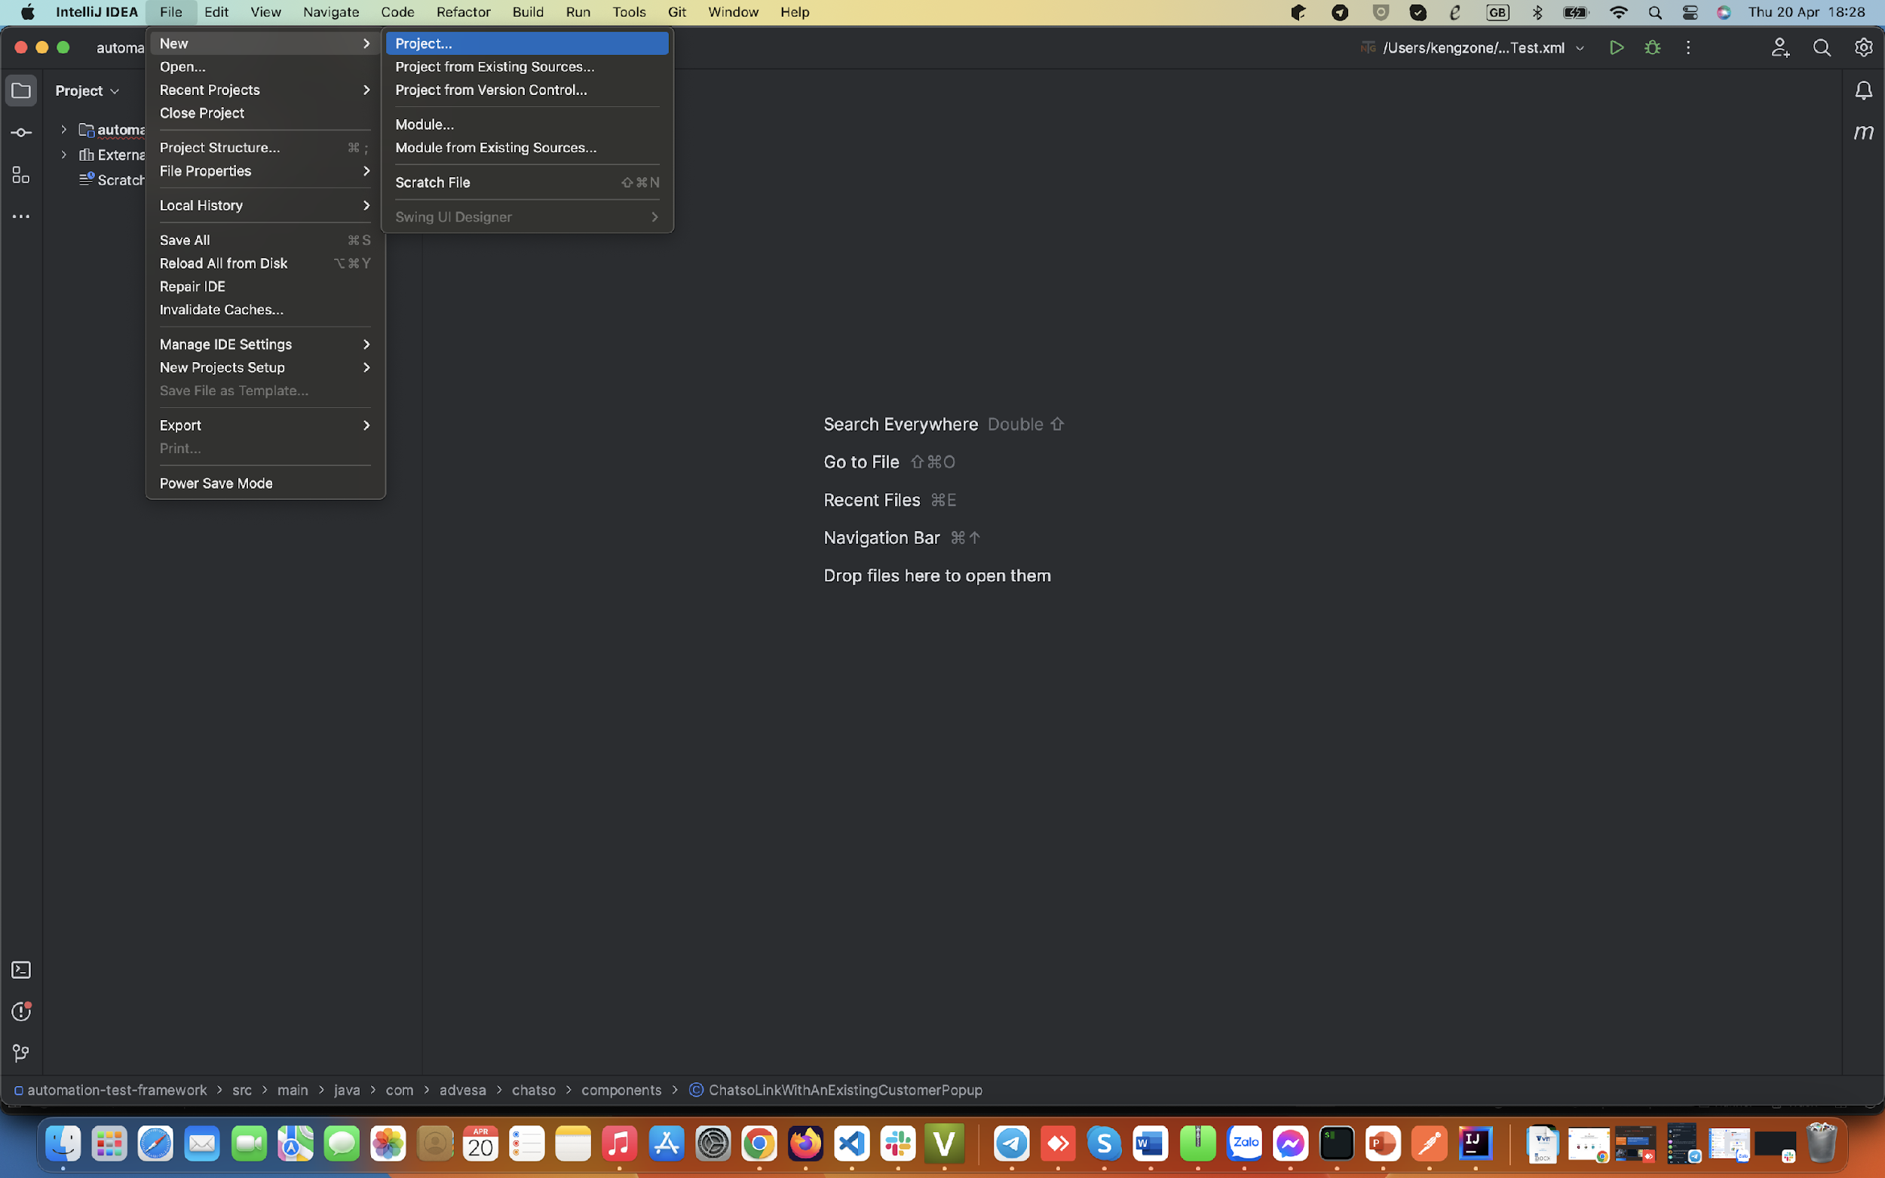
Tạo Project mới
File -> New -> Project

Slide 4
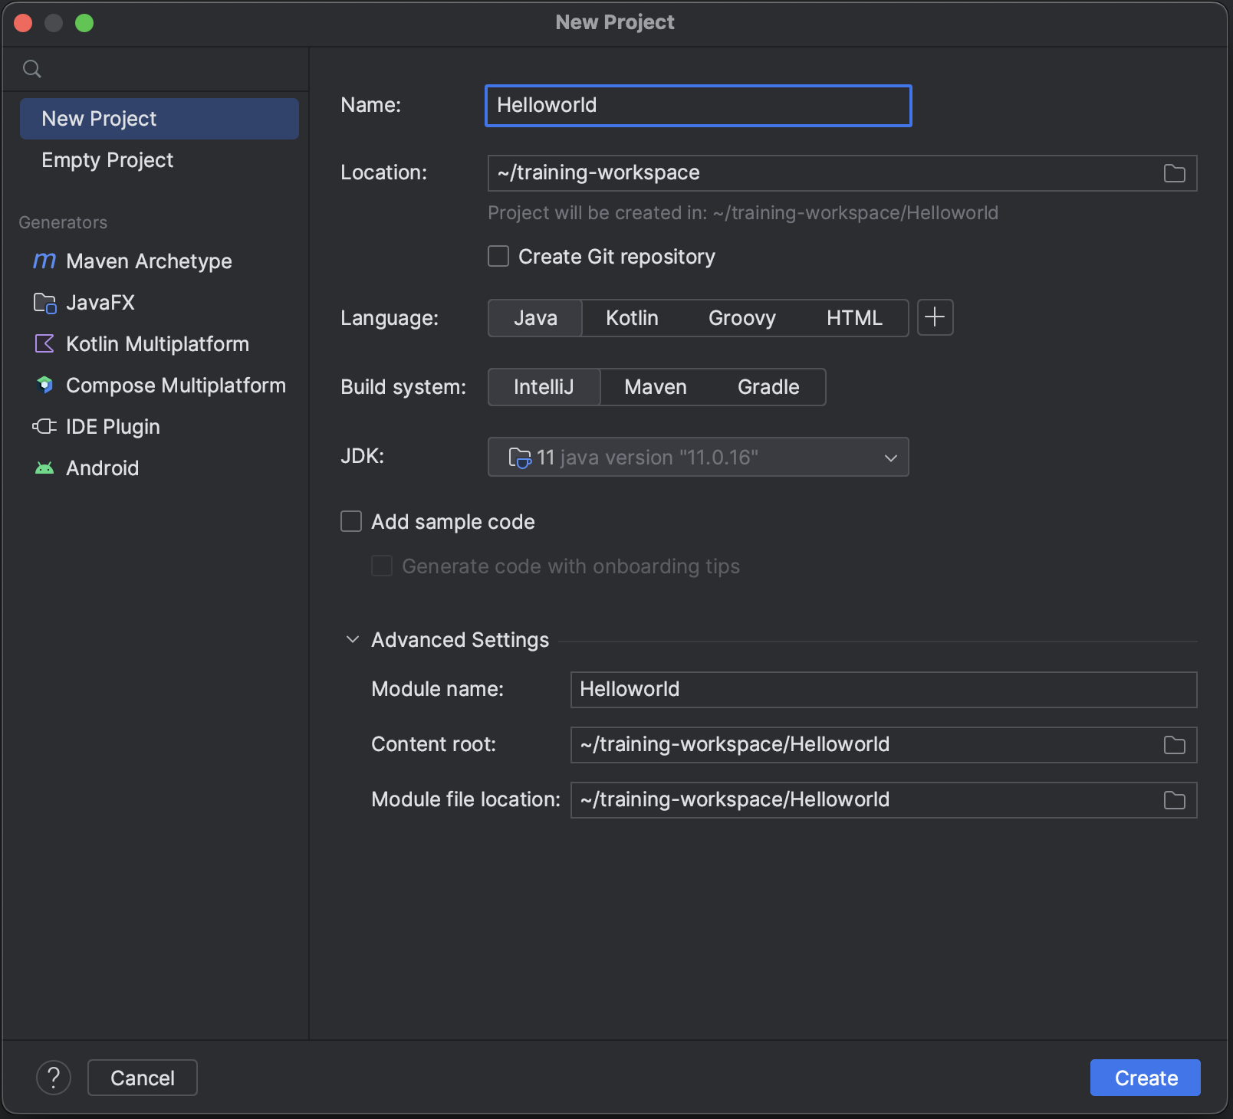
Tạo Project mới

Slide 5
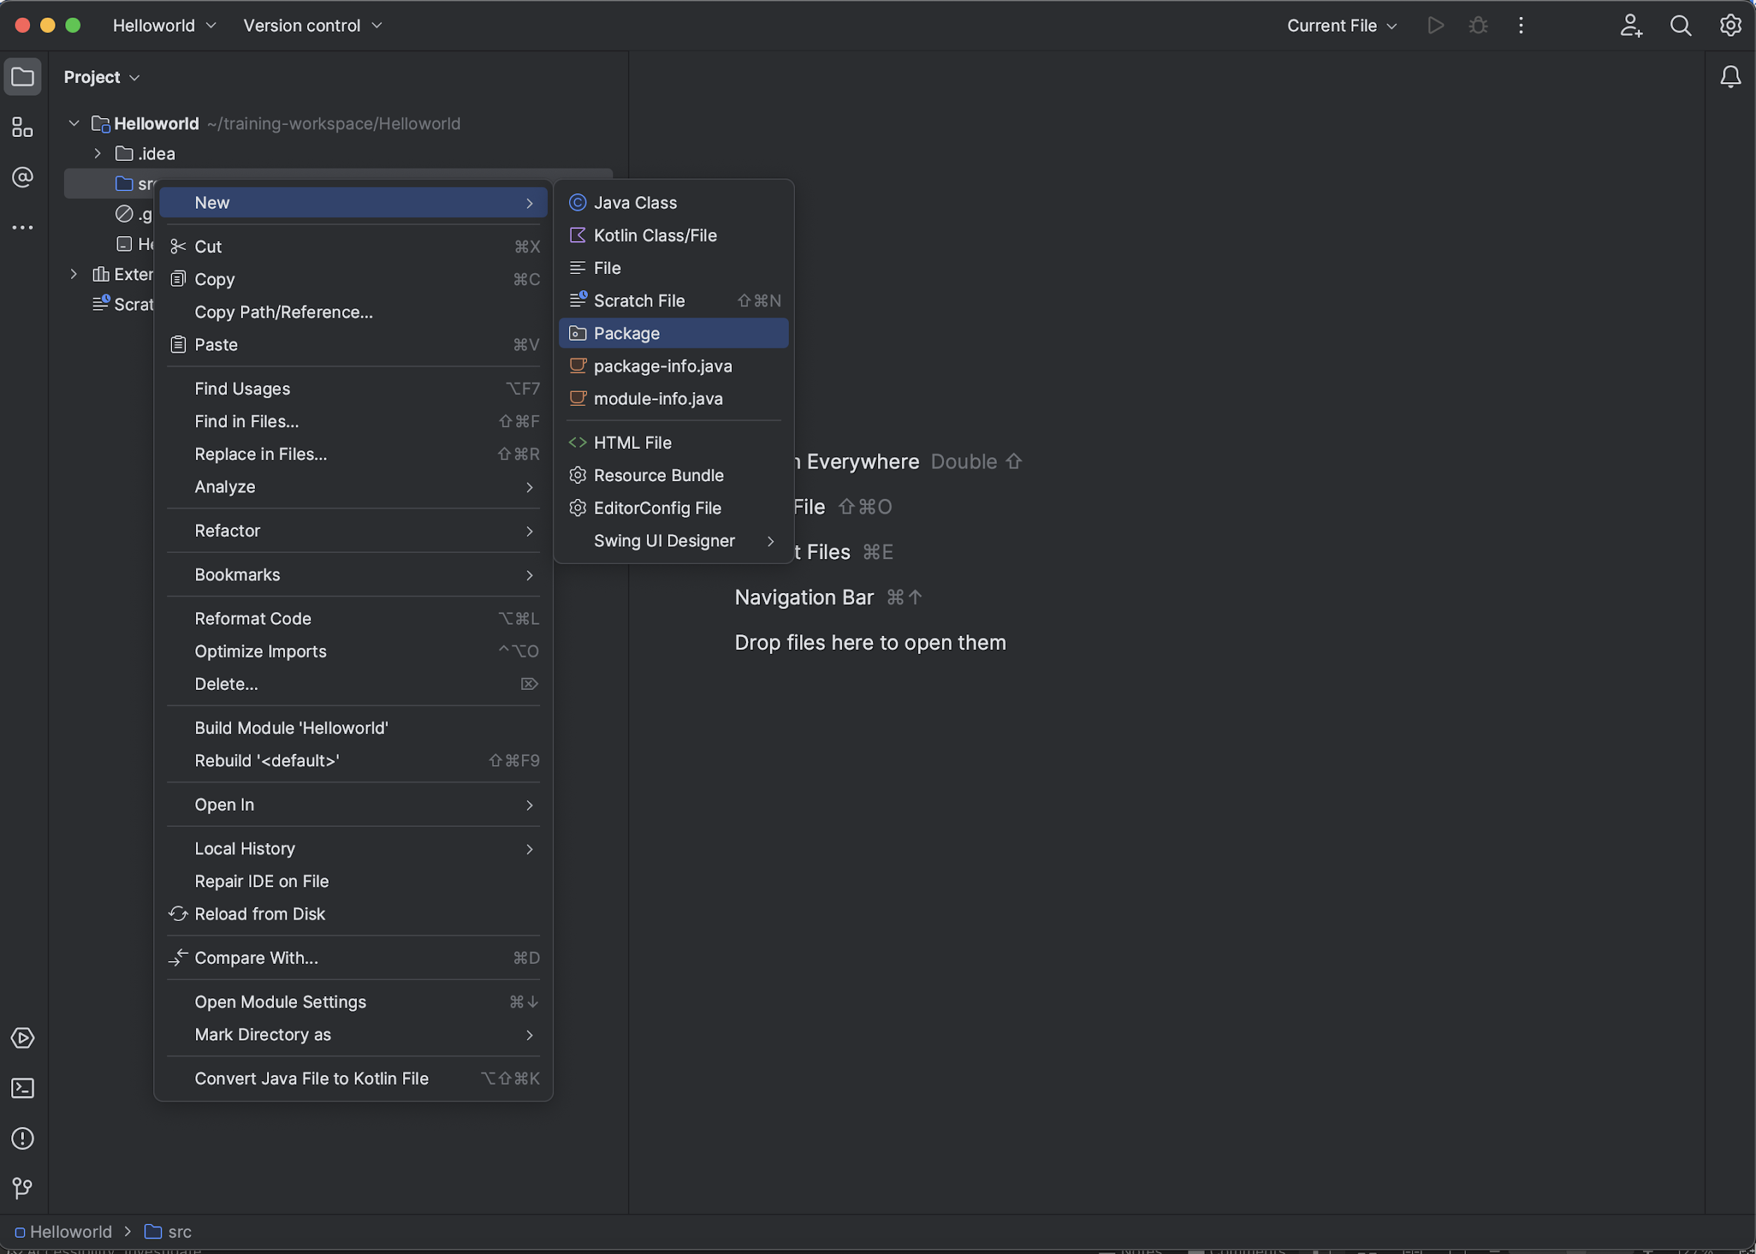
Tạo Package

Slide 6
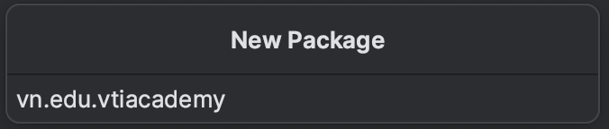
Tạo Package

Slide 7
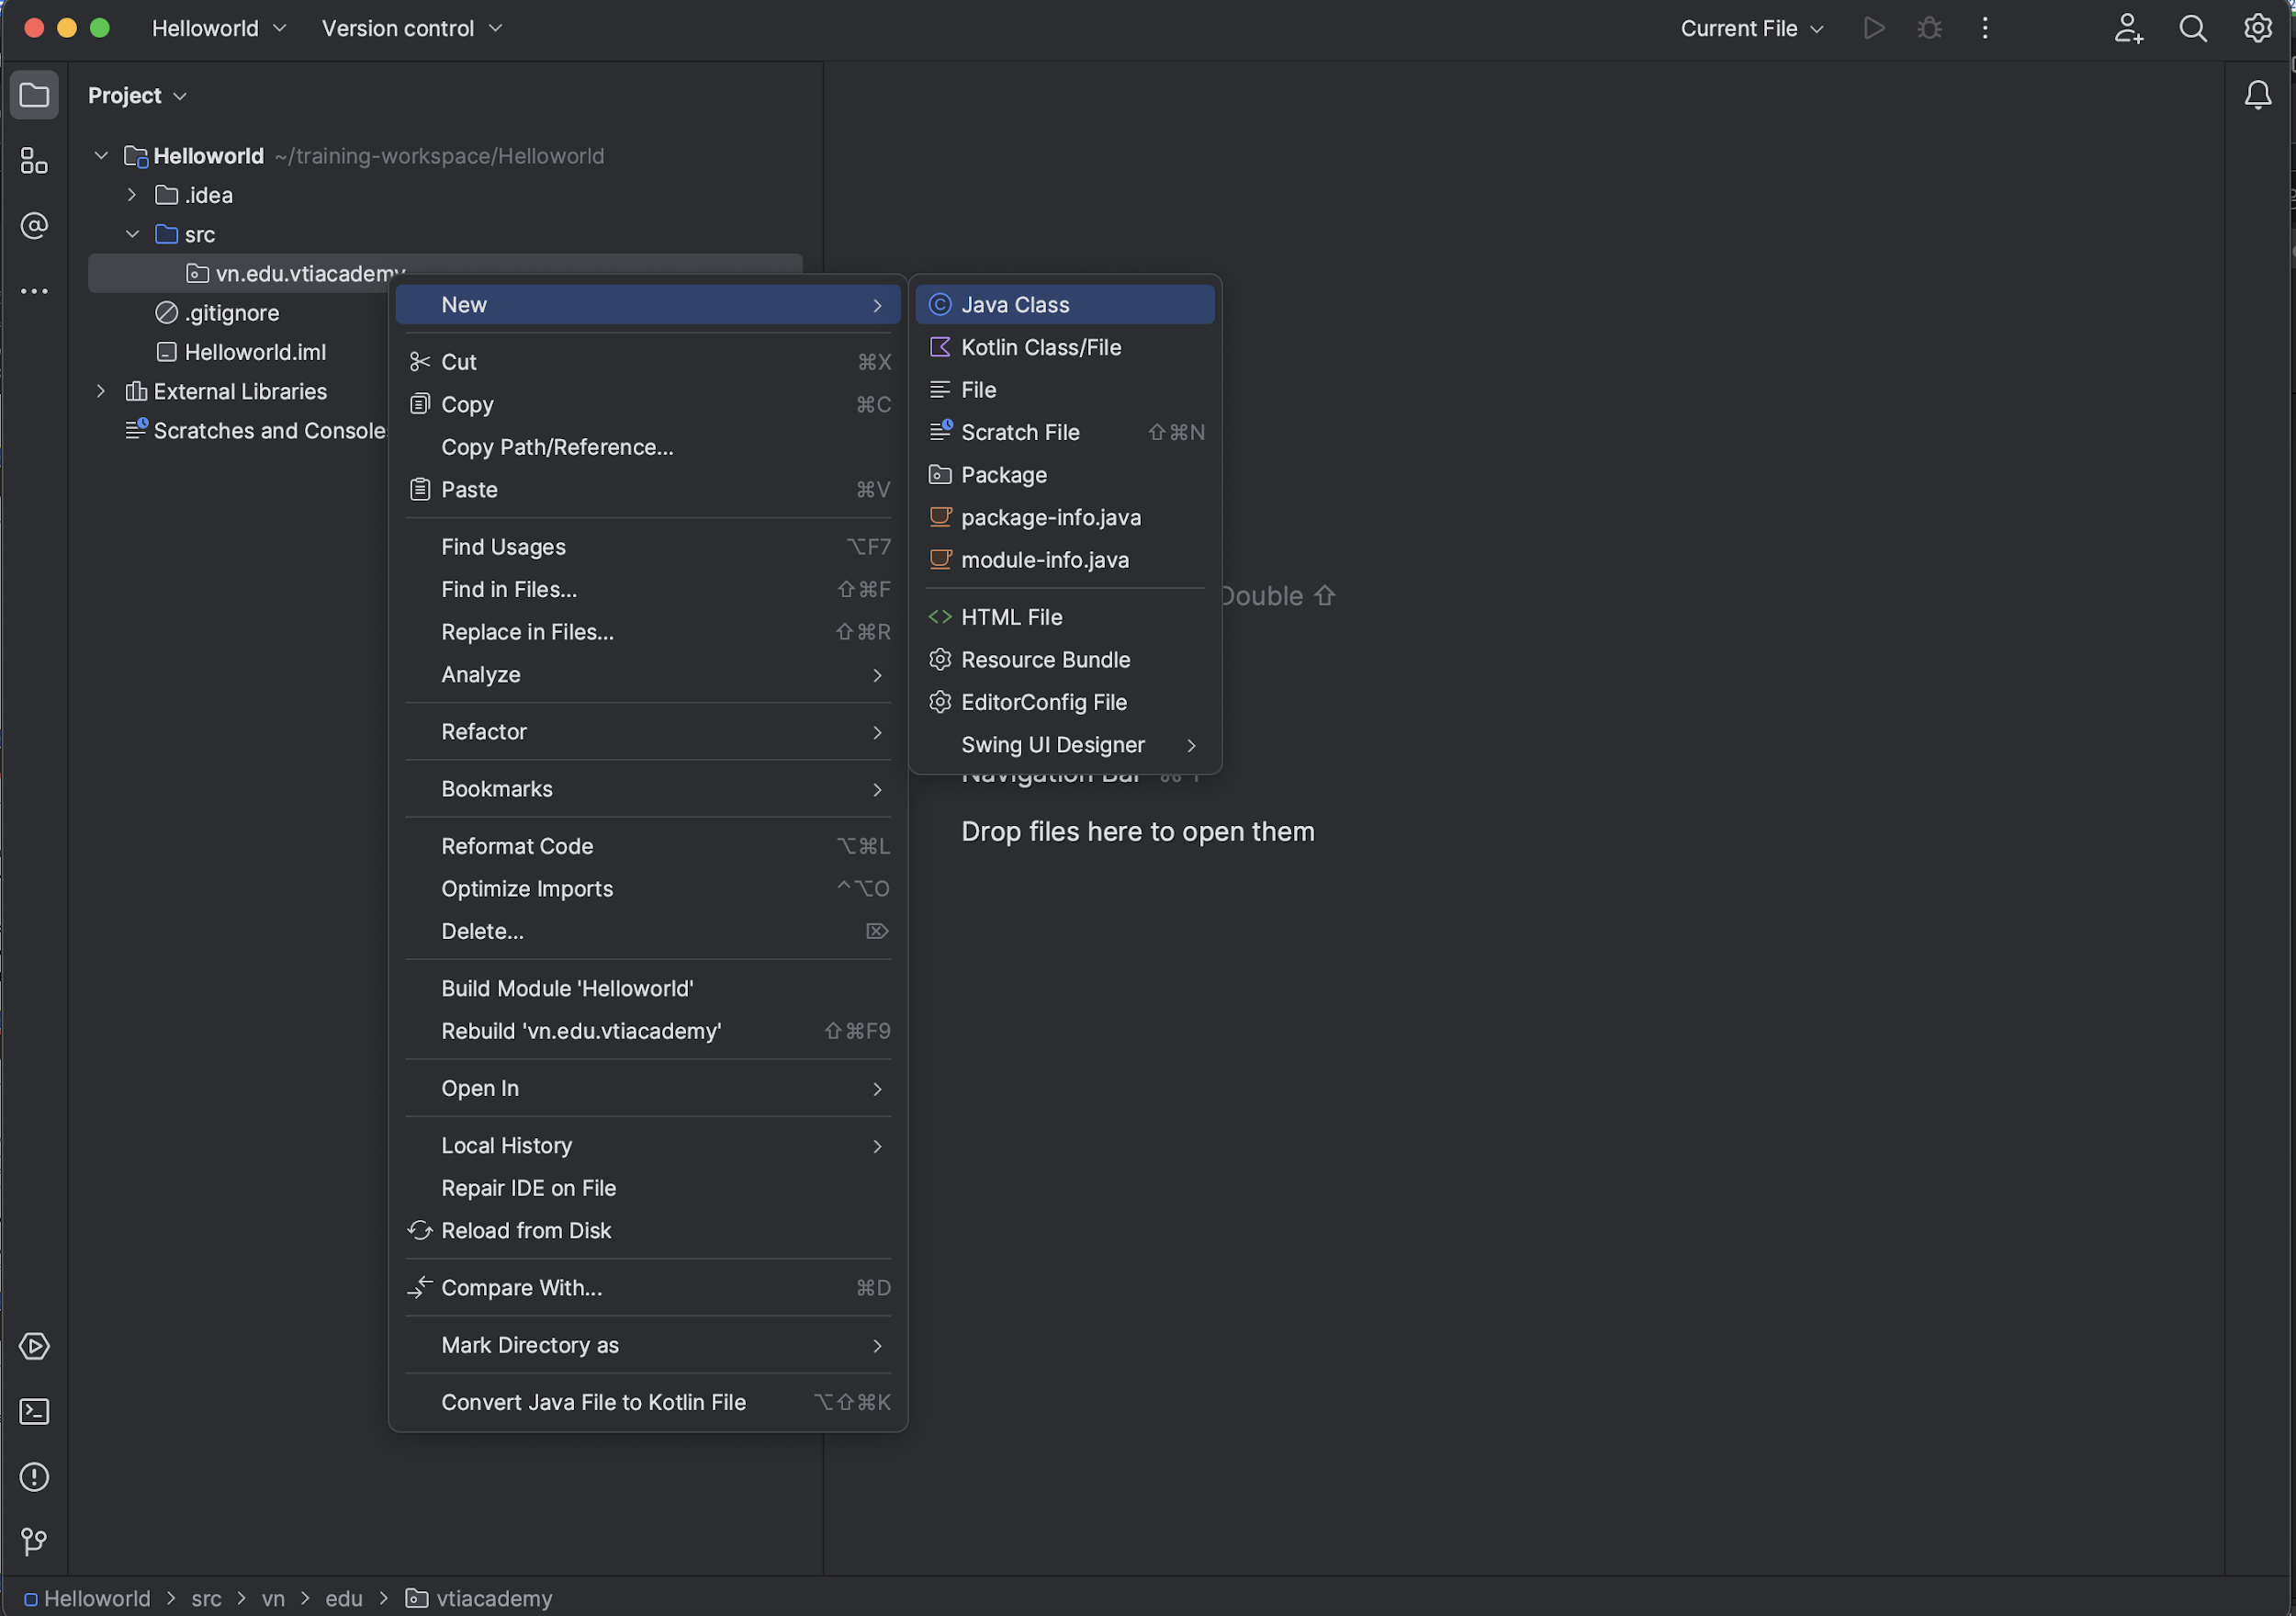
Tạo Class

Slide 8
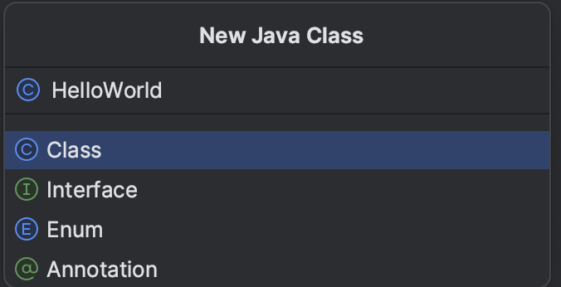
Tạo Class

Slide 9
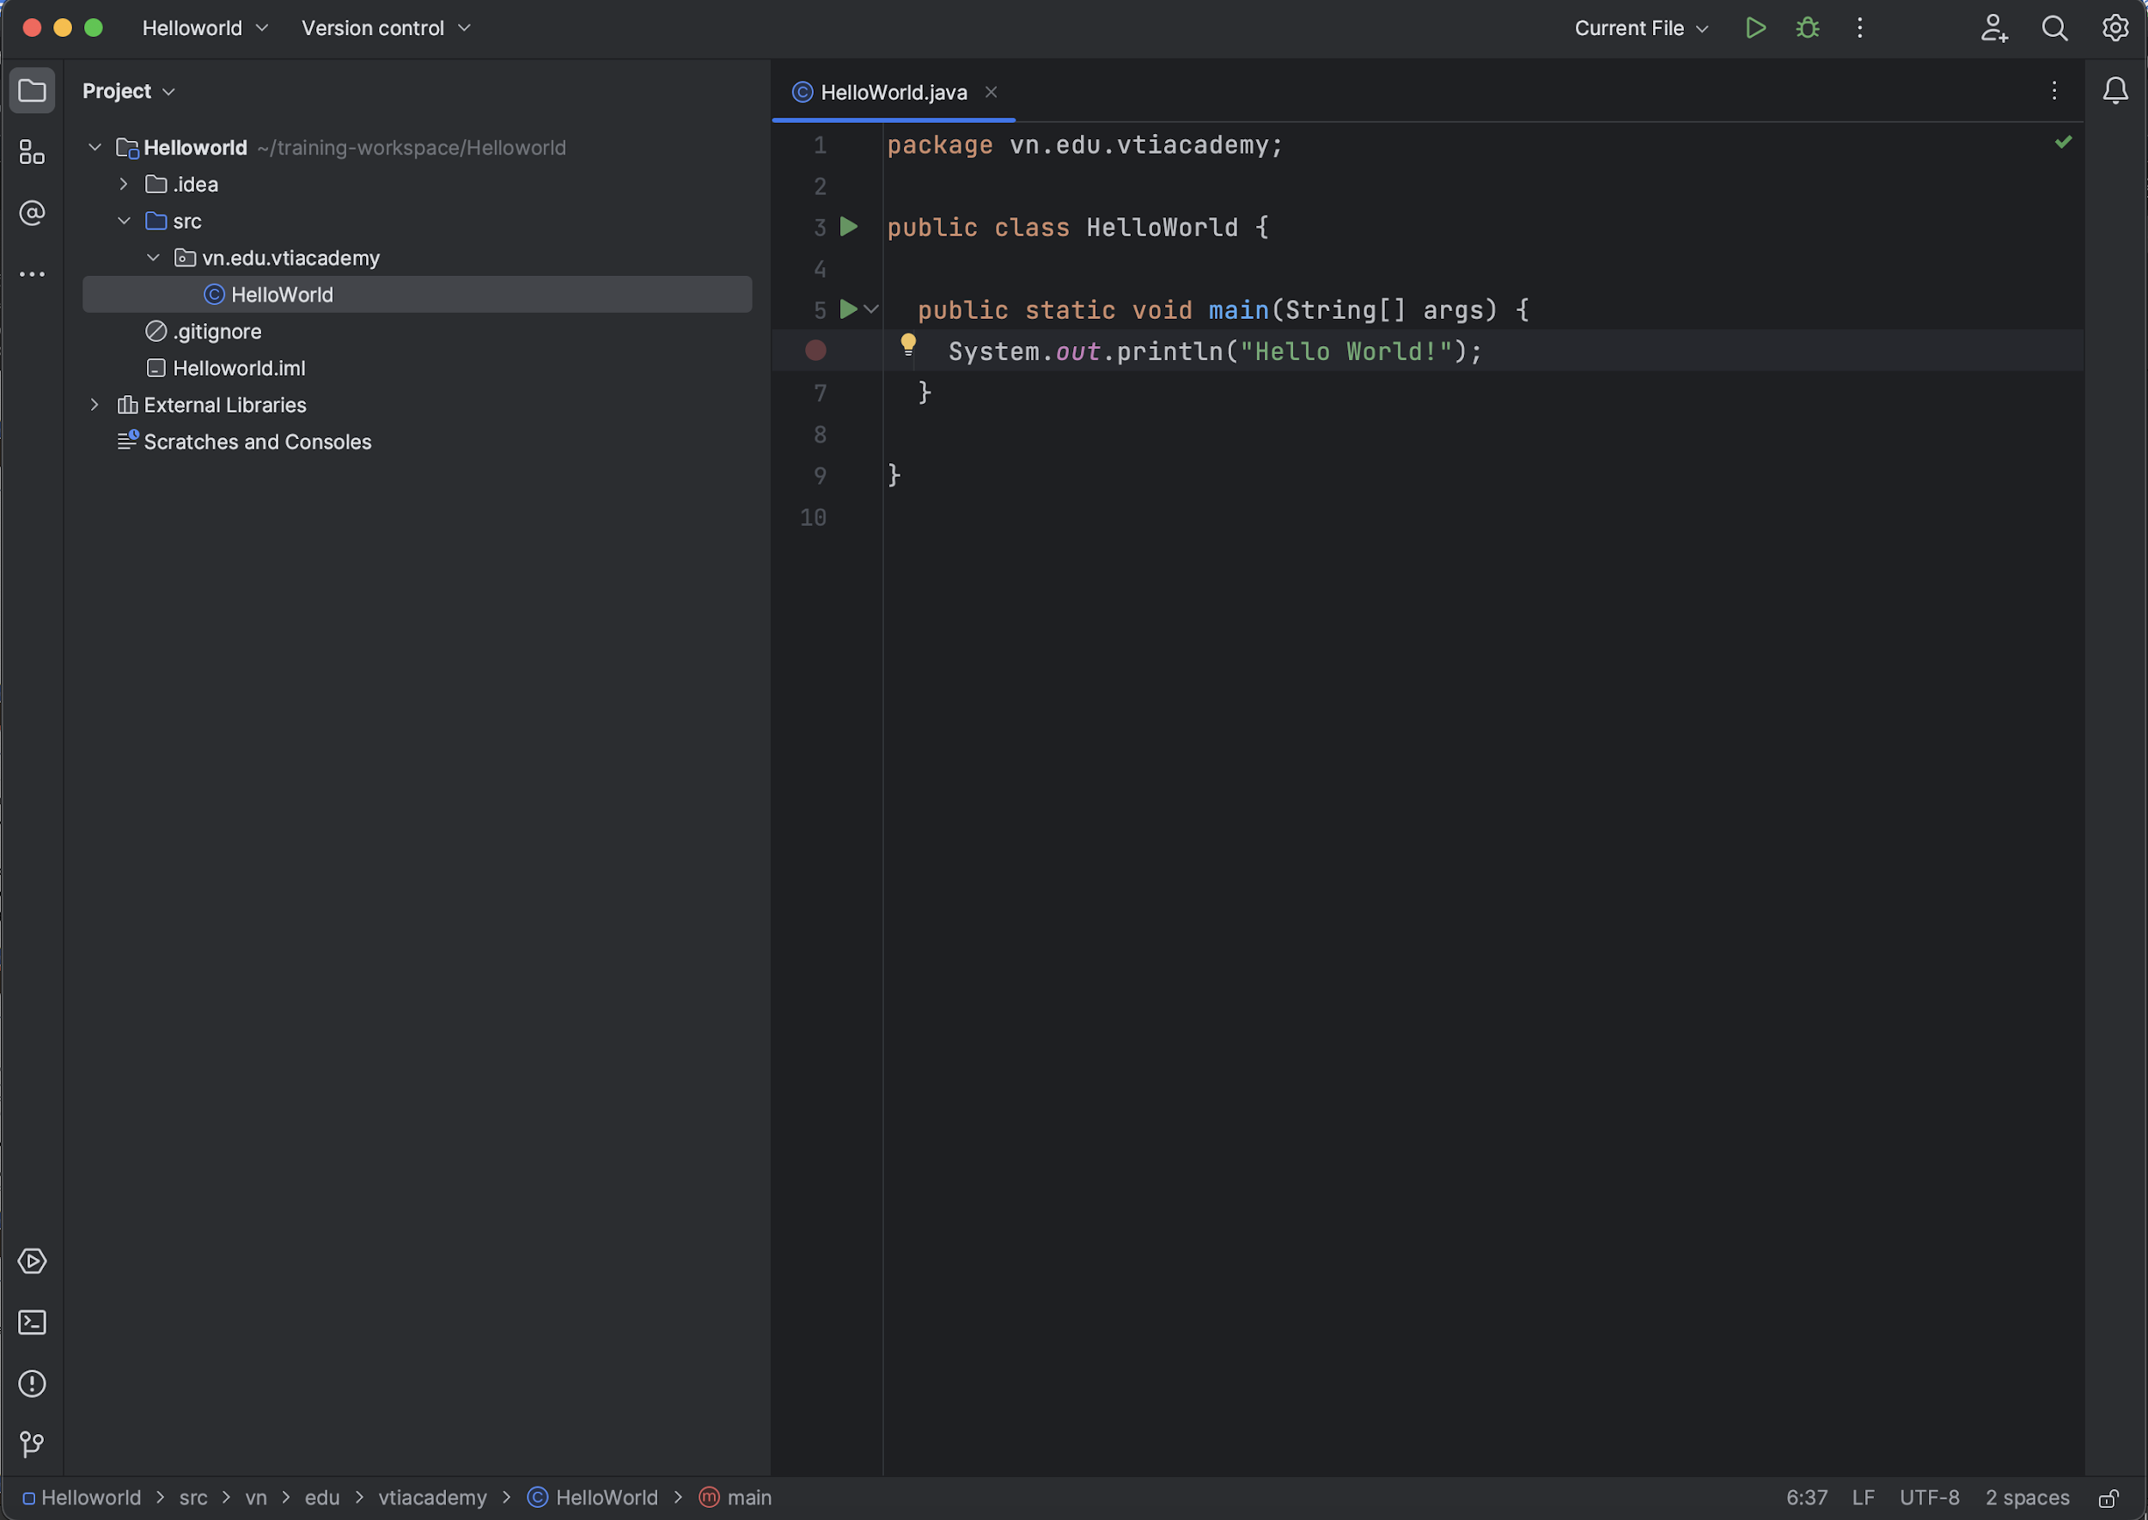
Hello World

Slide 10
Các khối xây dung cơ bản của Java - Class
Cốt lõi của hệ sinh thái Java là lớp (class). Có các kiểu đối tượng khác trong Java, nhưng các lớp là quan trọng nhất vì chúng đại diện các khuôn mẫu cho các đối tượng tạo nên một ứng dụng.
Một lớp tập hợp các trường (fields) và các phương thức (methods). Khi một đối tượng được tạo ra, giá trị của các trường xác định trạng thái của đối tượng và các phương thức sẽ mô tả hành vi của nó.
Về bản chất đối tượng Java là một mô hình của một đối tượng trong thế giới thực. Ví dụ: chúng ta chọn lập mô hình một chiếc ô tô bằng Java, chúng ta sẽ có các trường mô tả chiếc ô tô: nhà sản xuất, tên model, năm sản xuất và tốc độ. Các phương thức của lớp ô tô sẽ mô tả những gì ô tô làm như tăng tốc, phanh

Slide 11
Các khối xây dung cơ bản của Java - Package
Tất cả các loại đối tượng được mô tả trong tệp có phần mở rộng *.java. Các loại đối tượng được tổ chức trong các gói (package)
Một gói là một hệ thống phân cấp của các thư mục với các kiểu đối tượng Java ở cấp cuối cùng
Tên gói phải là duy nhất và tên của chúng phải theo một mẫu nhất định. Để đảm bảo tính thống nhất và ý nghĩa, tên gói thường bắt đầu bằng tên miền Internet của tổ chức theo thứ tự ngược, sau đó thêm các tiêu chí phân nhóm. Ví dụ: tên miền của VTI Academy là https://vtiacademy.edu.vn => tên gói tuân theo mẫu được mô tả là: vn.edu.vtiacademy.bgn.lesson[*]+

Slide 12
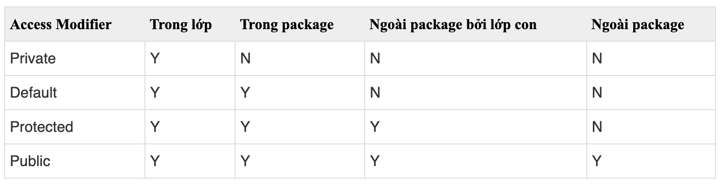
Các khối xây dung cơ bản của Java – Access Modifiers
Access Modifier xác định phạm vi truy cập của biến, phương thức, lớp

Slide 13
Giải thích code
package vn.edu.vtiacademy: khi các lớp là một phần của gói, code của chúng ta phải bắt đầu bằng dòng này. Package là một từ khóa dành riêng trong Java và không thể được sử dụng cho bất kỳ điều gì khác ngoài việc khai báo một gói
public class Helloworld: khai báo lớp, class này là public để nó có thể được nhìn thấy từ mọi nơi, và tên của class là Helloworld. Phần thân của một lớp được bao giữa dấu ngoặc nhọn

Slide 14
Giải thích code
public static void main: một method signature là sự kết hợp giữa tên phương thức và danh sách tham số của nó.
public: hàm main phải được public, nếu không thì JRE không thể truy cập và gọi nó
static: Khi một đối tượng của kiểu lớp đó được tạo ra, nó có các trường và phương thức được khai báo bởi lớp. Lớp là một khuôn mẫu để tạo các đối tượng. Bởi vì từ khóa static, phương thức chính không được liên kết với một đối tượng của một kiểu lớp, mà liên kết trực tiếp với chính lớp đó.
void: Từ khóa này được sử dụng ở đây để cho chúng ta biết rằng phương thức main không trả về bất cứ thứ gì, vì vậy nó giống như một sự thay thế cho “không có kiểu nào”
String[] args: đây là dữ liệu đầu vào, String[] args đại diện cho một mảng giá trị văn bản. String là lớp đại diện cho các đối tượng văn bản trong Java, [] có nghĩa là mảng và agrs là tên của mảng

Slide 15
Giải thích code
System.out.println(“Hello World!”); : một câu lệnh được sử dung để viết Hello World! trong console

Slide 16
Variable - Biến
Biến là một vị trí bộ nhớ được đặt tên và có thể được gán giá trị. Giá trị của biến có thể bị thay đổi trong suốt quá trình thực thi của chương trình => nội dung của một biến là thay đổi, không cố định
kiểu tên_biến;
Ví dụ: int var;

Slide 17
Cách đặt tên cho biến
Tên không được chứa bất kỳ khoảng trắng nào.
Tên không nên bắt đầu bằng các ký tự đặc biệt như ký hiệu &, $(đô la), _ (gạch dưới).
Phải bắt đầu bằng một chữ cái viết thường như
int id;
String name;
Nếu tên chứ nhiều từ, thì từ bắt đầu sẽ viết thường, các từ tiếp theo thì chữ cái đầu sẽ viết hoa
String firstName;
String lastName;
Tên biến phải ngắn gọn nhưng đầy đủ ý nghĩa. Tránh sử dụng các biến có một ký tự như x, y, z,…

Slide 18
Kiểu dữ liệu nguyên thủy
Có 8 loại dữ liệu nguyên thủy trong Java
Kiểu số nguyên: byte, short, int, long
Kiểu số thực: float, double
Kiểu ký tự: char
Kiểu logic: true, false

Slide 19
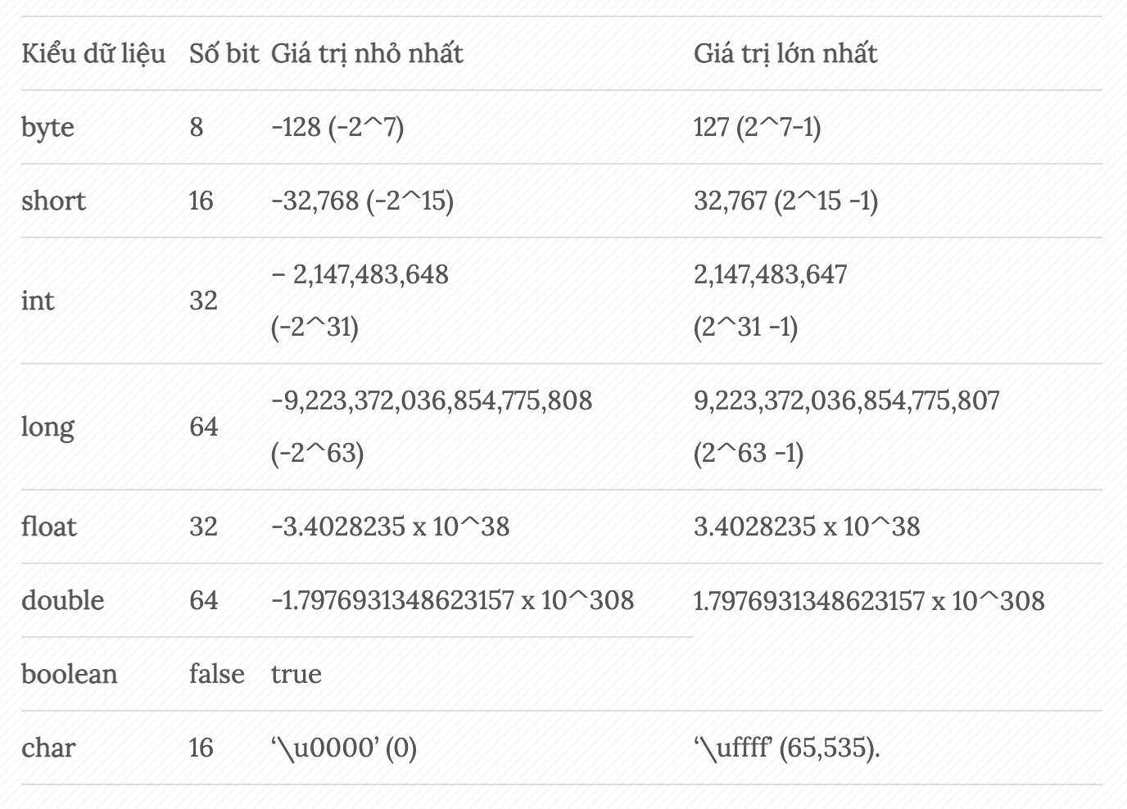
Kiểu dữ liệu nguyên thủy

Slide 20
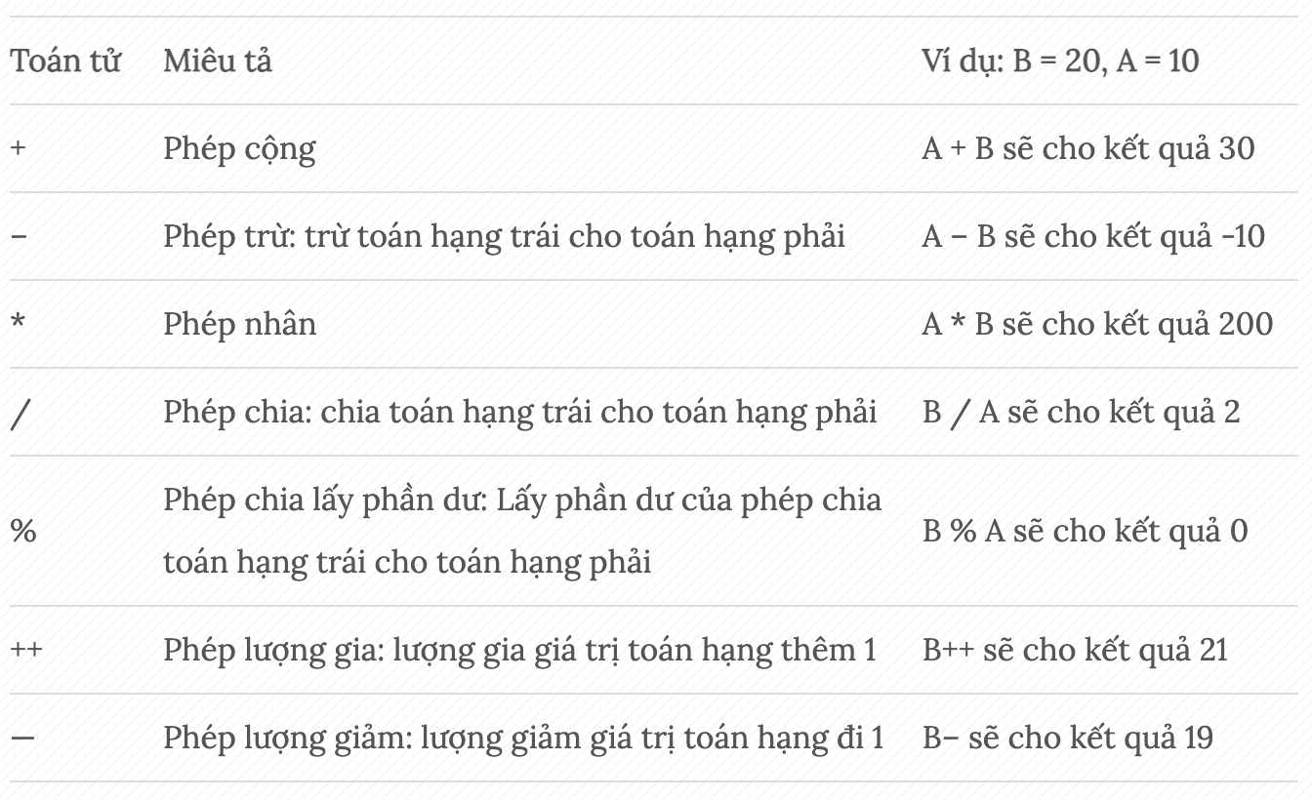
Toán tử số học

Slide 21
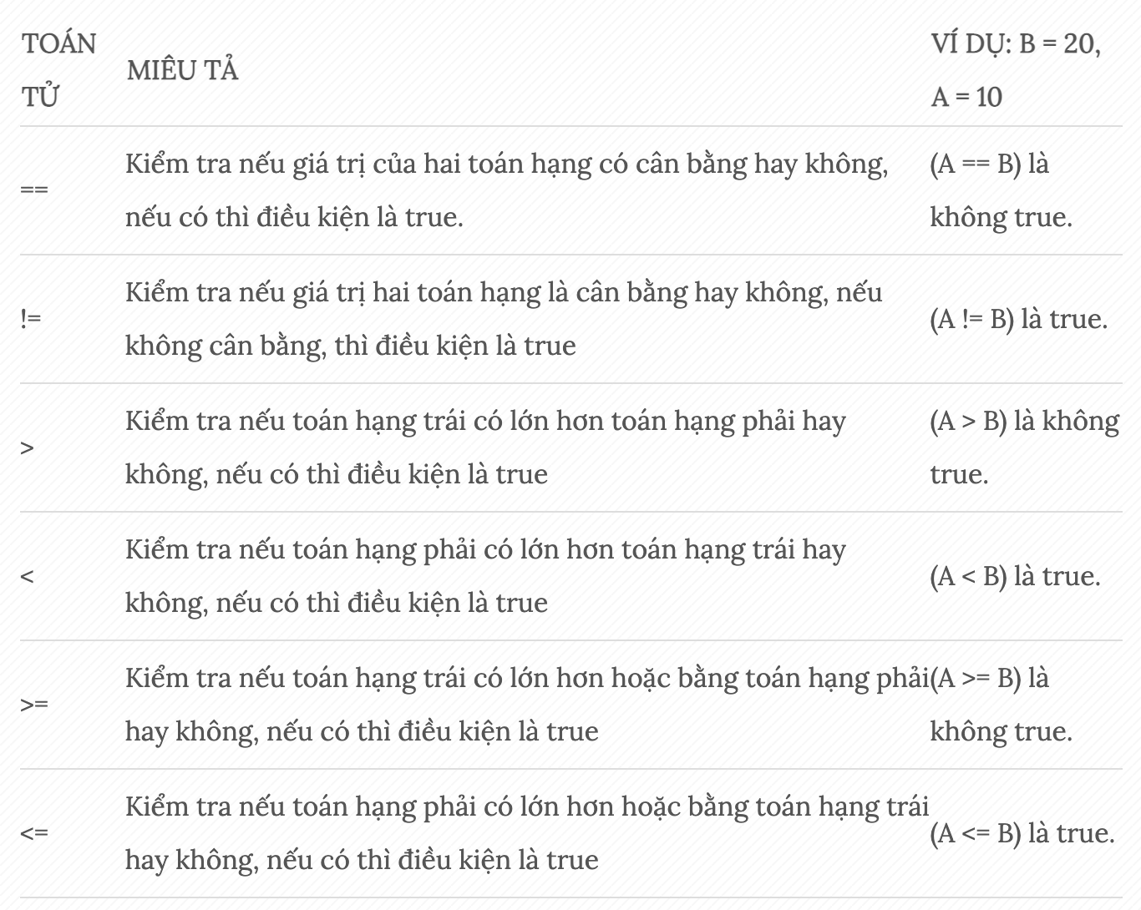
Toán tử quan hệ

Slide 22
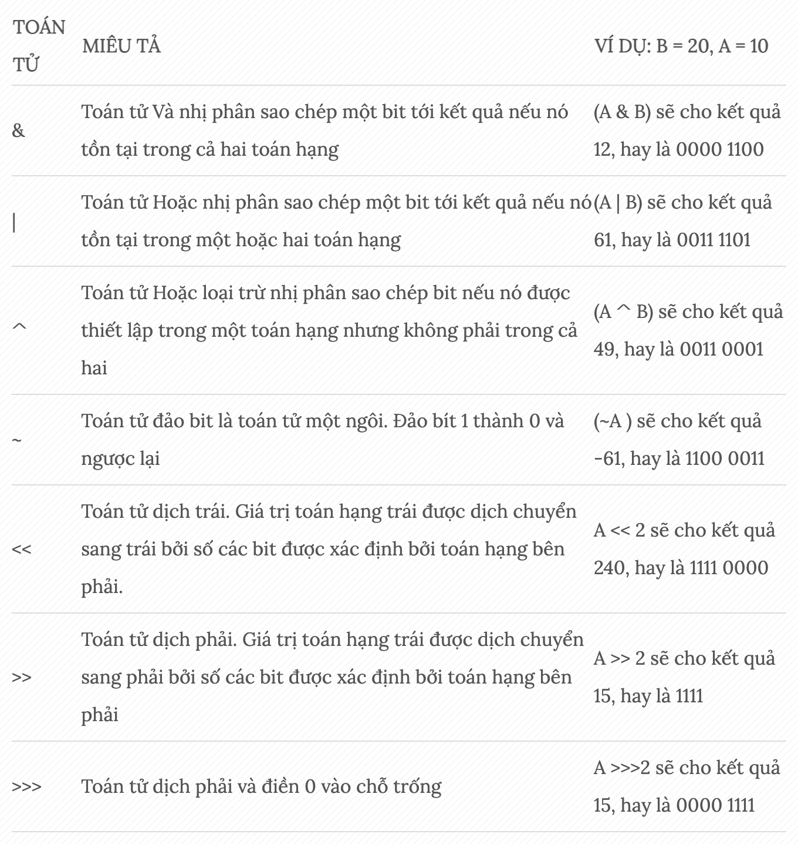
Toán tử thao tác bit

Slide 23
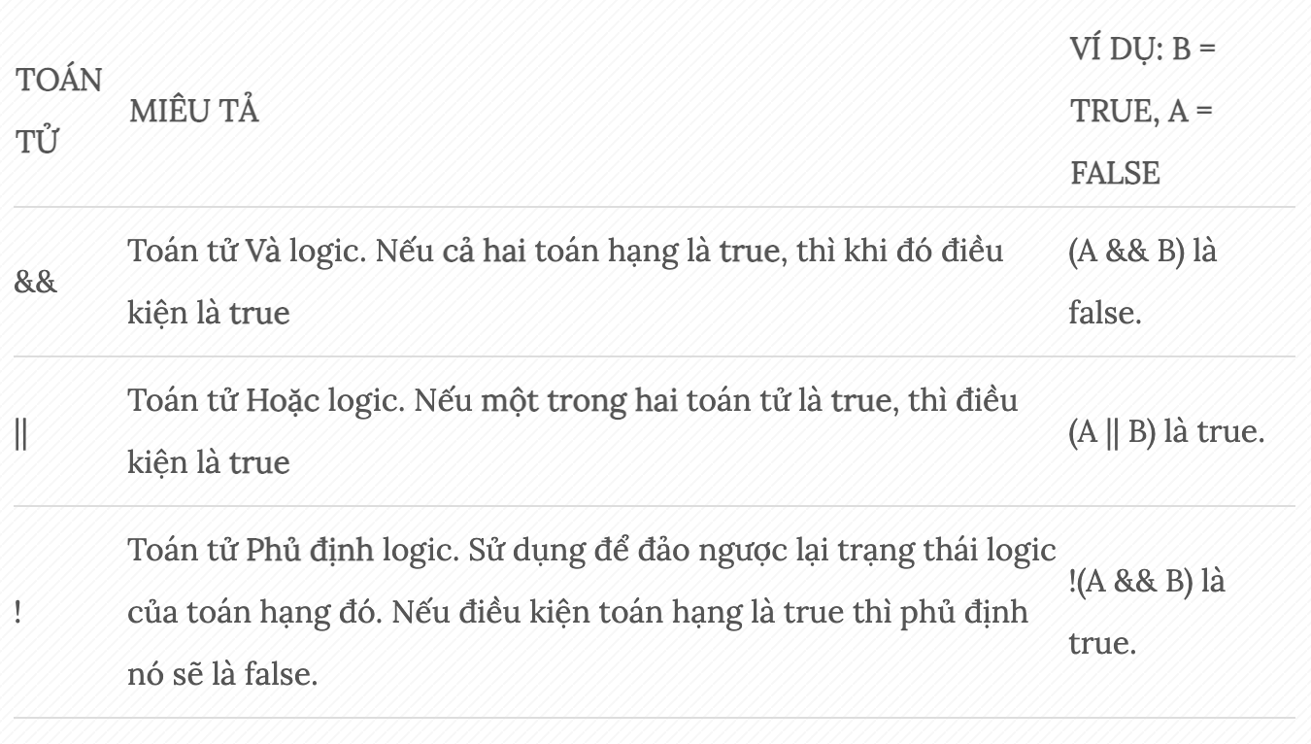
Toán tử logic

Slide 24
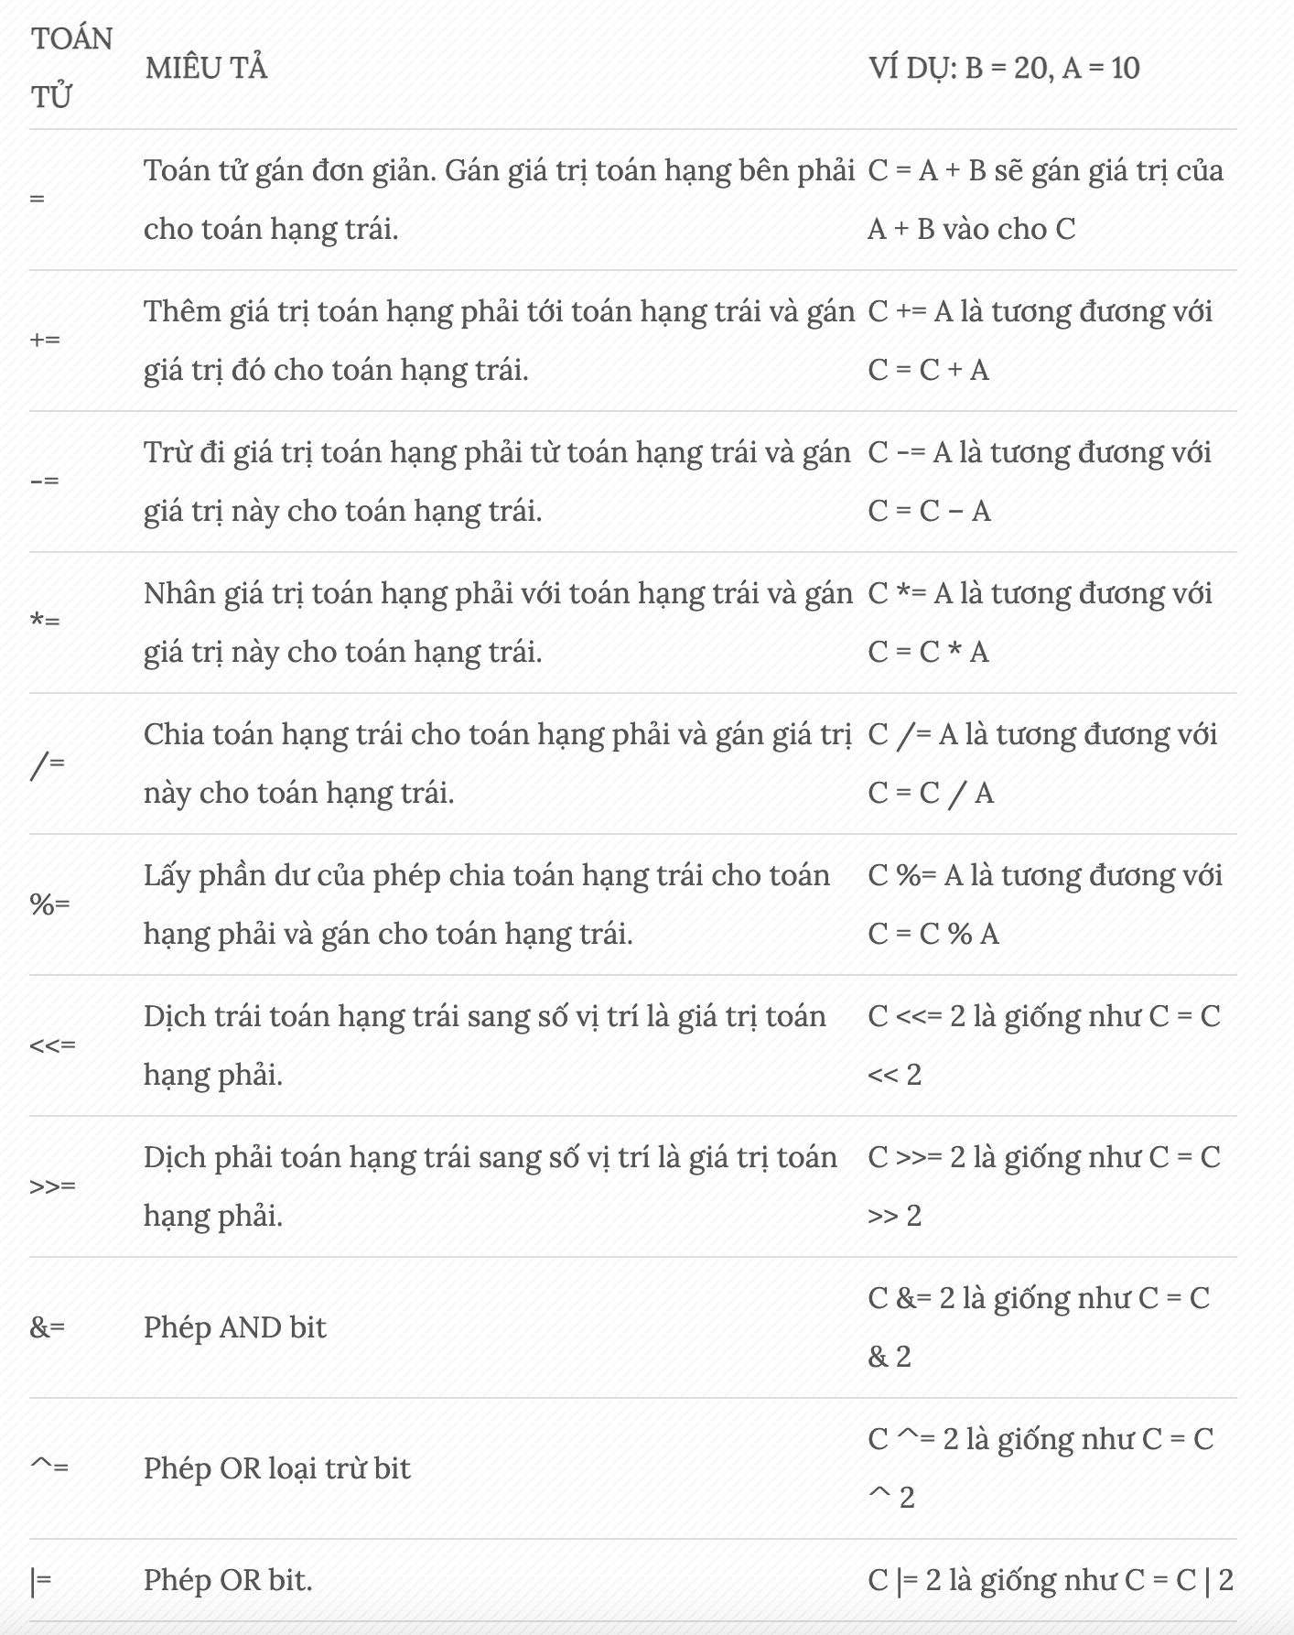
Các toán tử gán

Slide 25
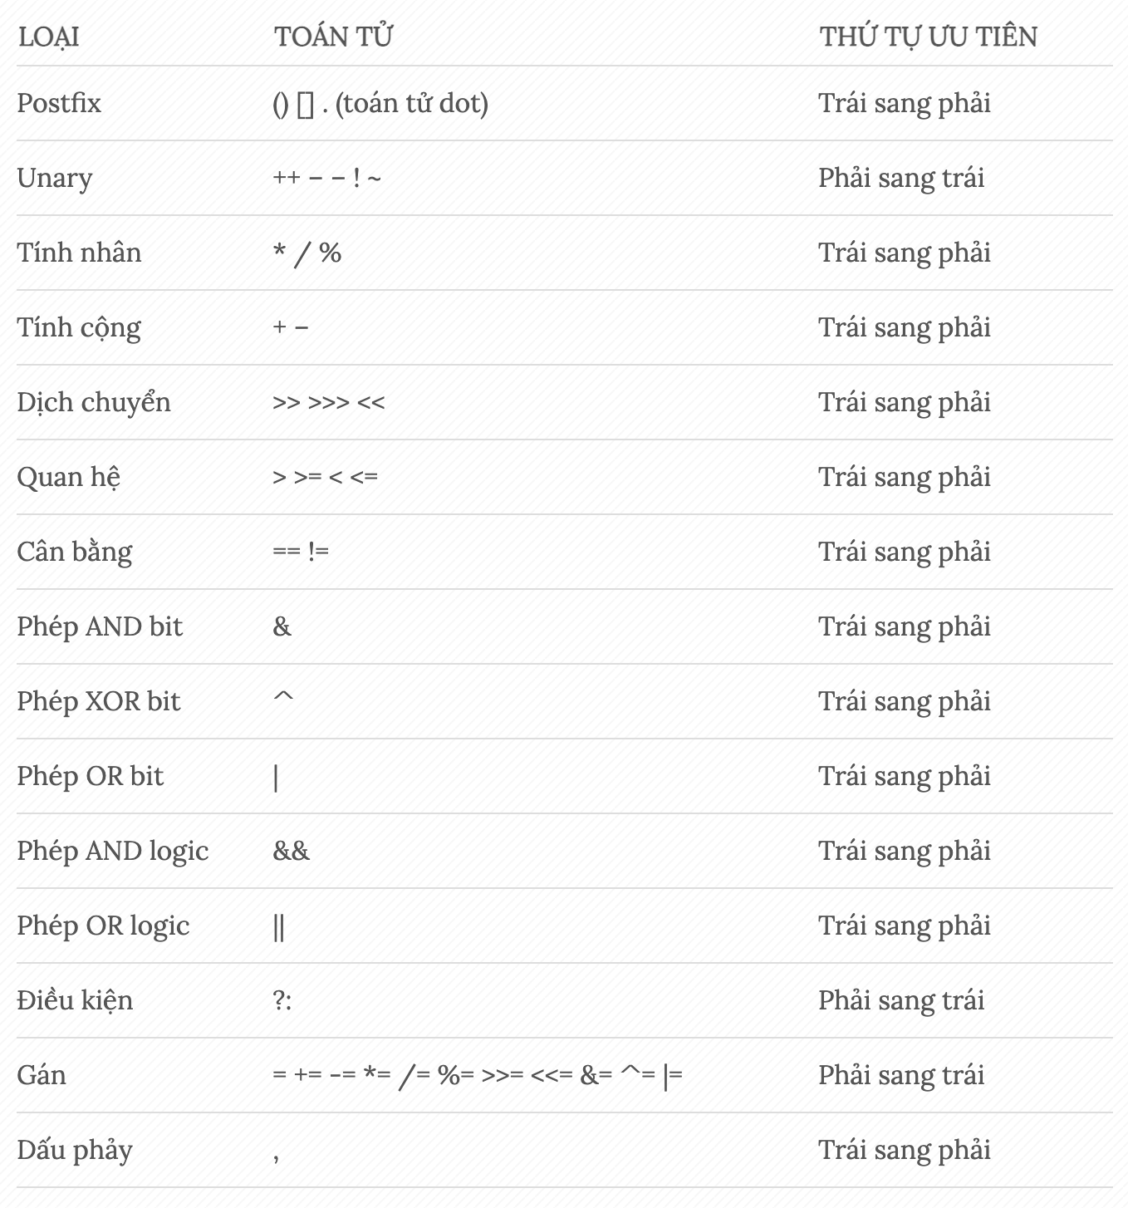
Thứ tự ưu tiên của các toán tử

Slide 26
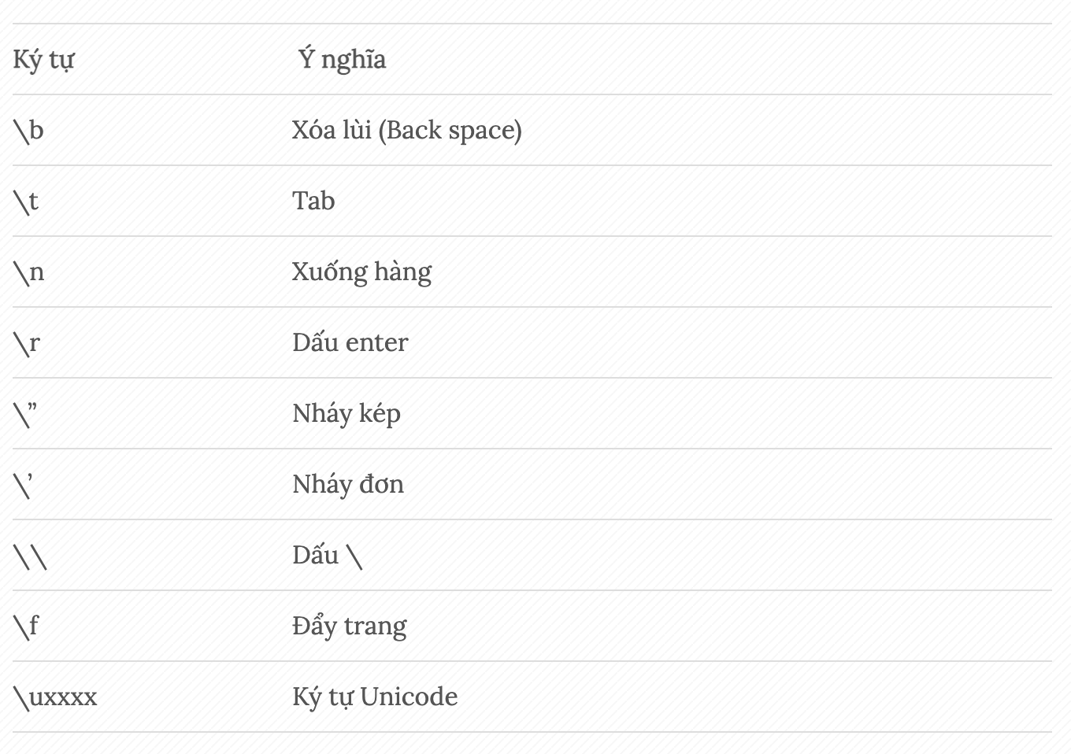
Một số ký tự đặc biệt

Slide 27
Chuyển đổi kiểu dữ liệu trong phép gán
Chuyển đổi kiểu dữ liệu là việc gán một giá trị kiểu này cho một biến kiểu khác
Nới rộng (widening): là quá trình chuyển đổi dữ liệu có kích thước nhỏ hơn sang kiểu có kích thước lớn hơn.
Thu hẹp (narrowing): là quá trình chuyển đổi dư liệu có kích thước lớn hơn sang kiểu có kích thước nhỏ hơn
double x, y;
int i;
i = (int) (x / y); // ép kiểu từ double sang int
int i; float f; i = 10; f = i; // gán một giá trị kiểu int cho một biến kiểu float

Slide 28
Câu lệnh điều khiển – if
if (điều kiện) {
câu lệnh;
….
}

Slide 29
Câu lệnh điều khiển – if - else
if (điều kiện) {
câu lệnh;
….
} else {
câu lệnh;
…
}

Slide 30
Câu lệnh điều khiển – if – else if – else
if (điều kiện) {
câu lệnh;
….
} else if (điều kiện) {
câu lệnh;
…
} else {
câu lệnh;
…
}

Slide 31
Câu lệnh điều khiển – switch
switch (biểu-thức) {
case hằng-1:
câu lệnh;
break;
case hằng-2:
câu lệnh;
break;
…
default:
câu lệnh;
}
Note:
biểu-thức: phải thuộc kiểu dữ lieu byte, short, int, char, enum, String
Mỗi giá trị được chỉ định trong các câu lệnh case (hằng-1, hằng-2, …) phải là một biểu thức hằng duy nhất. Các giá trị case trùng lặp không đươc cho phép. Kiểu của mỗi giá trị phải tương thích với kiểu của biểu-thức
câu lệnh: có thể là câu lệnh đơn hoặc chuỗi câu lệnh
Chuỗi các câu lệnh của mệnh đề default được thực thi nếu không có hằng case nào trùng khớp với biểu thức. Mện đề default không bắt buộc

Slide 32
Câu lệnh điều khiển – for
for(giá-trị-khởi-tạo; điều-kiện; bước-lặp) {
câu lệnh;
}
Note
giá-trị-khởi-tạo: là một câu lệnh gán thiết lập giá trị ban đầu cho biến điều khiển vòng lặp và hoạt động như một bộ đếm điều khiển vòng lặp
điều-kiện: là một biểu thức Boolean quyết định vòng lặp được lặp lại hay không
bước-lặp: định nghĩa thay đổi của biến điều khiển vòng lặp mỗi lần vòng lặp được thực thi lại
câu lệnh: có thể là một câu lệnh đơn hoặc một khối các câu lệnh

Slide 33
Câu lệnh điều khiển – while
while (điều-kiện) {
câu lệnh;
}
Note:
điều-kiện: định nghĩa điều kiện điều khiển vòng lặp. Điều kiện có thể là mọi biểu thức Boolean hợp lệ. Vòng lặp tiếp tục thực thi khi điều kiện còn đúng. Khi điều kiện trở thành sai, chương trình chuyển sự thực thi tới dòng lệnh ngay phía sau vòng lặp
câu lệnh: có thể là một câu lệnh đơn hoặc một khối các câu lệnh

Slide 34
Câu lệnh điều khiển – do – while
do {
câu lệnh;
} while (điều-kiện)
Note:
điều-kiện: định nghĩa điều kiện điều khiển vòng lặp. Điều kiện có thể là mọi biểu thức Boolean hợp lệ. Vòng lặp tiếp tục thực thi khi điều kiện còn đúng. Khi điều kiện trở thành sai, chương trình chuyển sự thực thi tới dòng lệnh ngay phía sau vòng lặp
câu lệnh: có thể là một câu lệnh đơn hoặc một khối các câu lệnh

Slide 35
Câu lênh break
Có thể buộc một vòng lặp kết thúc ngay lập tức, bỏ qua toàn bộ đoạn mã còn lại trong thân vòng lặp và việc kiểm tra điều kiện, bằng cách sử dụng câu lệnh break. Khi gặp một lệnh break bên trong vòng lặp, vòng lặp kết thúc và chương trình bắt đầu thực thi tại câu lệnh tiếp theo phía sau vòng lặp

Slide 36
Câu lệnh continue
Có thể ép buộc một lần lặp xảy ra sớm, bỏ qua cấu trúc điều khiển lặp bình thường. Việc này được thực hiện nhờ sử dụng câu lệnh continue. Câu lệnh continue ép buộc thực thi lần lặp tiếp theo của vòng lặp, bỏ qua toàn bộ đoạn mã nằm giữa lệnh continue và biểu thức điều kiện điều khiển vòng lặp. Vì vậy về cơ bản, continue là lệnh bổ sung cho lệnh break

Slide 37
Lớp - class
Lớp là một khuôn mẫu định nghĩa dạng của một đối tượng. Lớp chỉ ra cả dữ lieu và mã sẽ thao tác trên dữ liệu đó.
Java sử dụng đặc tả lớp để xây dung các đối tượng (object). Đối tượng là thể hiện (instance) của một lớp. Vì vậy, về bản chất lớp là một bản thiết kế chỉ rõ cách xây dựng một đối tượng

Slide 38
Dạng tổng quát của lớp
class tên-lớp {
//khai báo các biến thể hiện
kiểu biến1;
kiểu biến2;
…
kiểu biếnN;
//khai báo các phương thức
kiểu phương-thức1(danh-sách-tham-số) {
//phần thân phương thức
}
kiểu phương-thức2(danh-sách-tham-số) {
//phần thân phương thức
}
…
kiểu phương-thứcN(danh-sách-tham-số) {
//phần thân phương thức
}
}

Slide 39
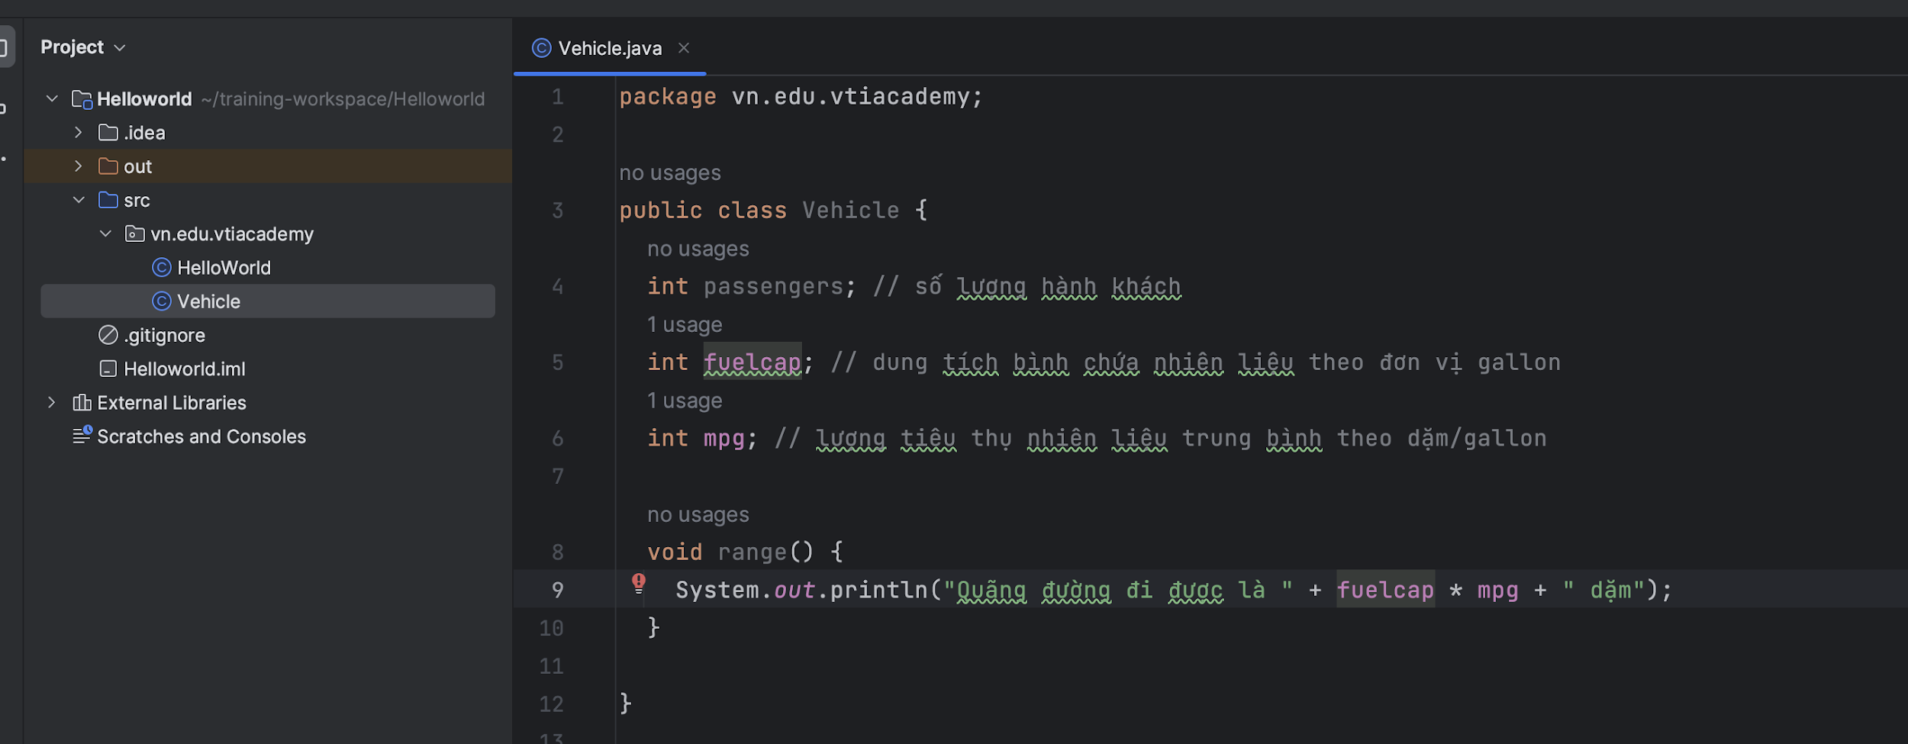
Lớp – Class

Slide 40
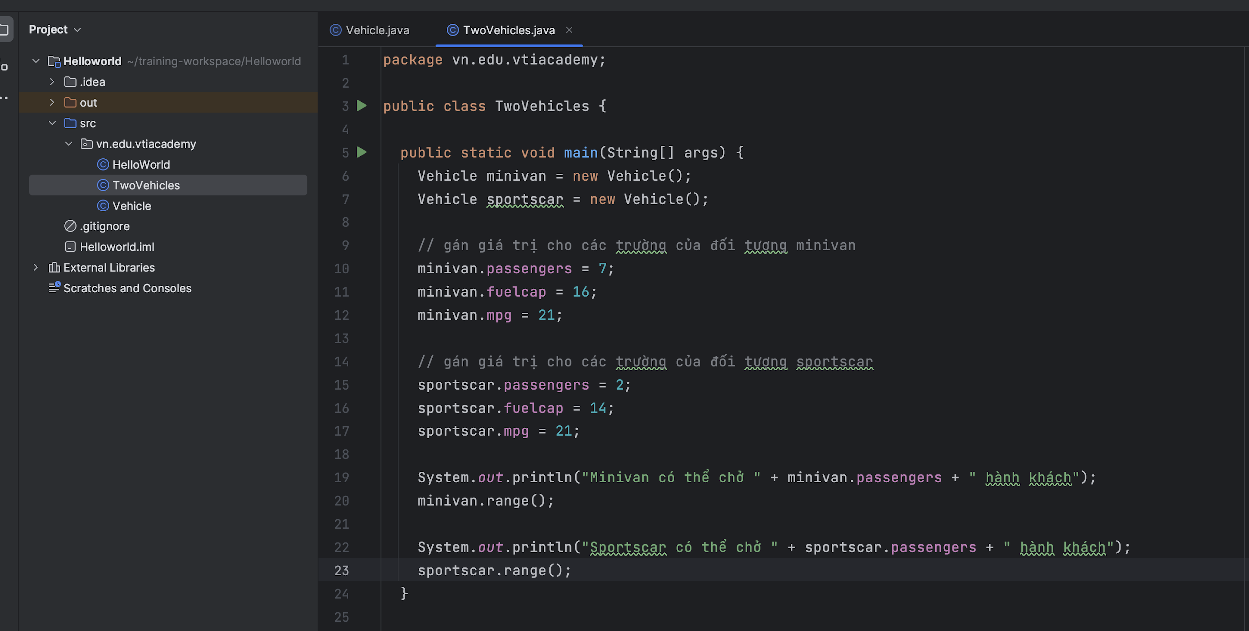
Lớp – Class

Slide 41
Đối tượng được tạo ra như thế nào
Vehicle minivan = new Vehicle();
Câu lệnh này thực hiện hai nhiệm vụ. Đầu tiên câu lệnh khai báo một biến có tên là minivan thuộc kiểu lớp Vehicle. Biến này không định nghĩa một đối tượng. Thay vào đó, minivan chỉ đơn giản là một biến có thể tham chiếu (trỏ) tới một đối tượng. Thứ hai, câu lệnh khai báo này tạo ra một bản sao vật lý của đối tượng và gán tham chiếu tới đối tượng đó cho minivan. Việc này được thực hiện nhờ sử dụng toán tử new.
Toán tử new cấp phát động (vào thời gian chạy) bộ nhớ cho một đối tượng và trả về một tham chiếu tới đối tượng đó. Tham chiếu này chính là địa chỉ trong bộ nhớ của đối tượng được cấp phát bởi toán tử new. Sau đó, tham chiếu này được lưu vào một biến => Trong Java tất cả đối tượng của lớp phải được cấp phát động

Slide 42
Đối tượng được tạo ra như thế nào
Vehicle minivan;
minivan = new Vehicle();
Dòng lệnh đầu tiên khai báo minivan như một biết tham chiếu tới một đối tượng kiểu Vehicle. Vì vậy, minivan là một biến có thể trỏ tới một đối tượng, nhưng không phải đối tượng. Tại thời điểm này, minivan chưa trỏ tới đối tượng nào.
Dòng lệnh thứ hai tạo ra một đối tượng Vehicle mới và gán tham chiếu tới đối tượng này cho minivan. Bây giờ, minivan được liên kết với một đối tượng cụ thể.

Slide 43
Cách đặt tên class
Tên không được chứa bất kỳ khoảng trắng nào.
Tên không nên bắt đầu bằng các ký tự đặc biệt như ký hiệu &, $(đô la), _ (gạch dưới).
Tên lớp quy định chung phải là danh từ, chữ cái đầu của mỗi từ được viết hoa
Sử dụng các từ thích hợp, thay vì các từ viết tắt

Slide 44
Phương thức
Phương thức là những chương trình con xử lý dữ liệu do lớp định nghĩa và trong nhiều trường hợp, phương thức cung cấp sự truy cập tới dữ liệu đó. Trong hầu hết mọi trường hợp, những thành phần khác của chương trình sẽ tương tác với lớp thông qua các phương thức của lớp đó.
Một phương thức chứa một hoặc nhiều câu lệnh. Mỗi phương thức chỉ thực hiện một nhiệm vụ. Mỗi phương thức đều có tên, được dùng để gọi phương thức. Bạn có thể đặt cho phương thức bất cứ tên nào mà bạn muốn. Tuy nhiên, đừng sử dụng các từ khóa của java để đặt tên cho phương thức, và main() được dành riêng cho phương thức bắt đầu quá trình thực thi chương trình

Slide 45
Phương thức
kiểu-trả-về tên(danh-sách-tham-số) {
// phần thân phương thức
}
Note:
kiểu-trả-về: chỉ kiểu của dữ liệu được trả về bởi phương thức. Nó có thể là mọi kiểu dữ liệu hợp lệ, bao gồm cả những kiểu lớp đã tạo ra. Nếu phương thức không trả về một giá trị, kiểu trả về của phương thức phải là void
tên: tên của phương thức. Tên có thể là mọi định danh hợp lệ khác ngoài những định danh đã được dùng bởi các phần tử khác trong phạm vi hiện tại.
danh-sách-tham-số: là một chuỗi gồm các cặp kiểu dữ liệu và định danh, phân tách nhau bởi các dấu phẩy. Các tham số bản chất là các biến, nhận giá trị của các đối số truyền vào phương thức khi phương thức được gọi. Nếu phương thức không có tham số, thì danh sách tham số sẽ bị bỏ trống.

Slide 46
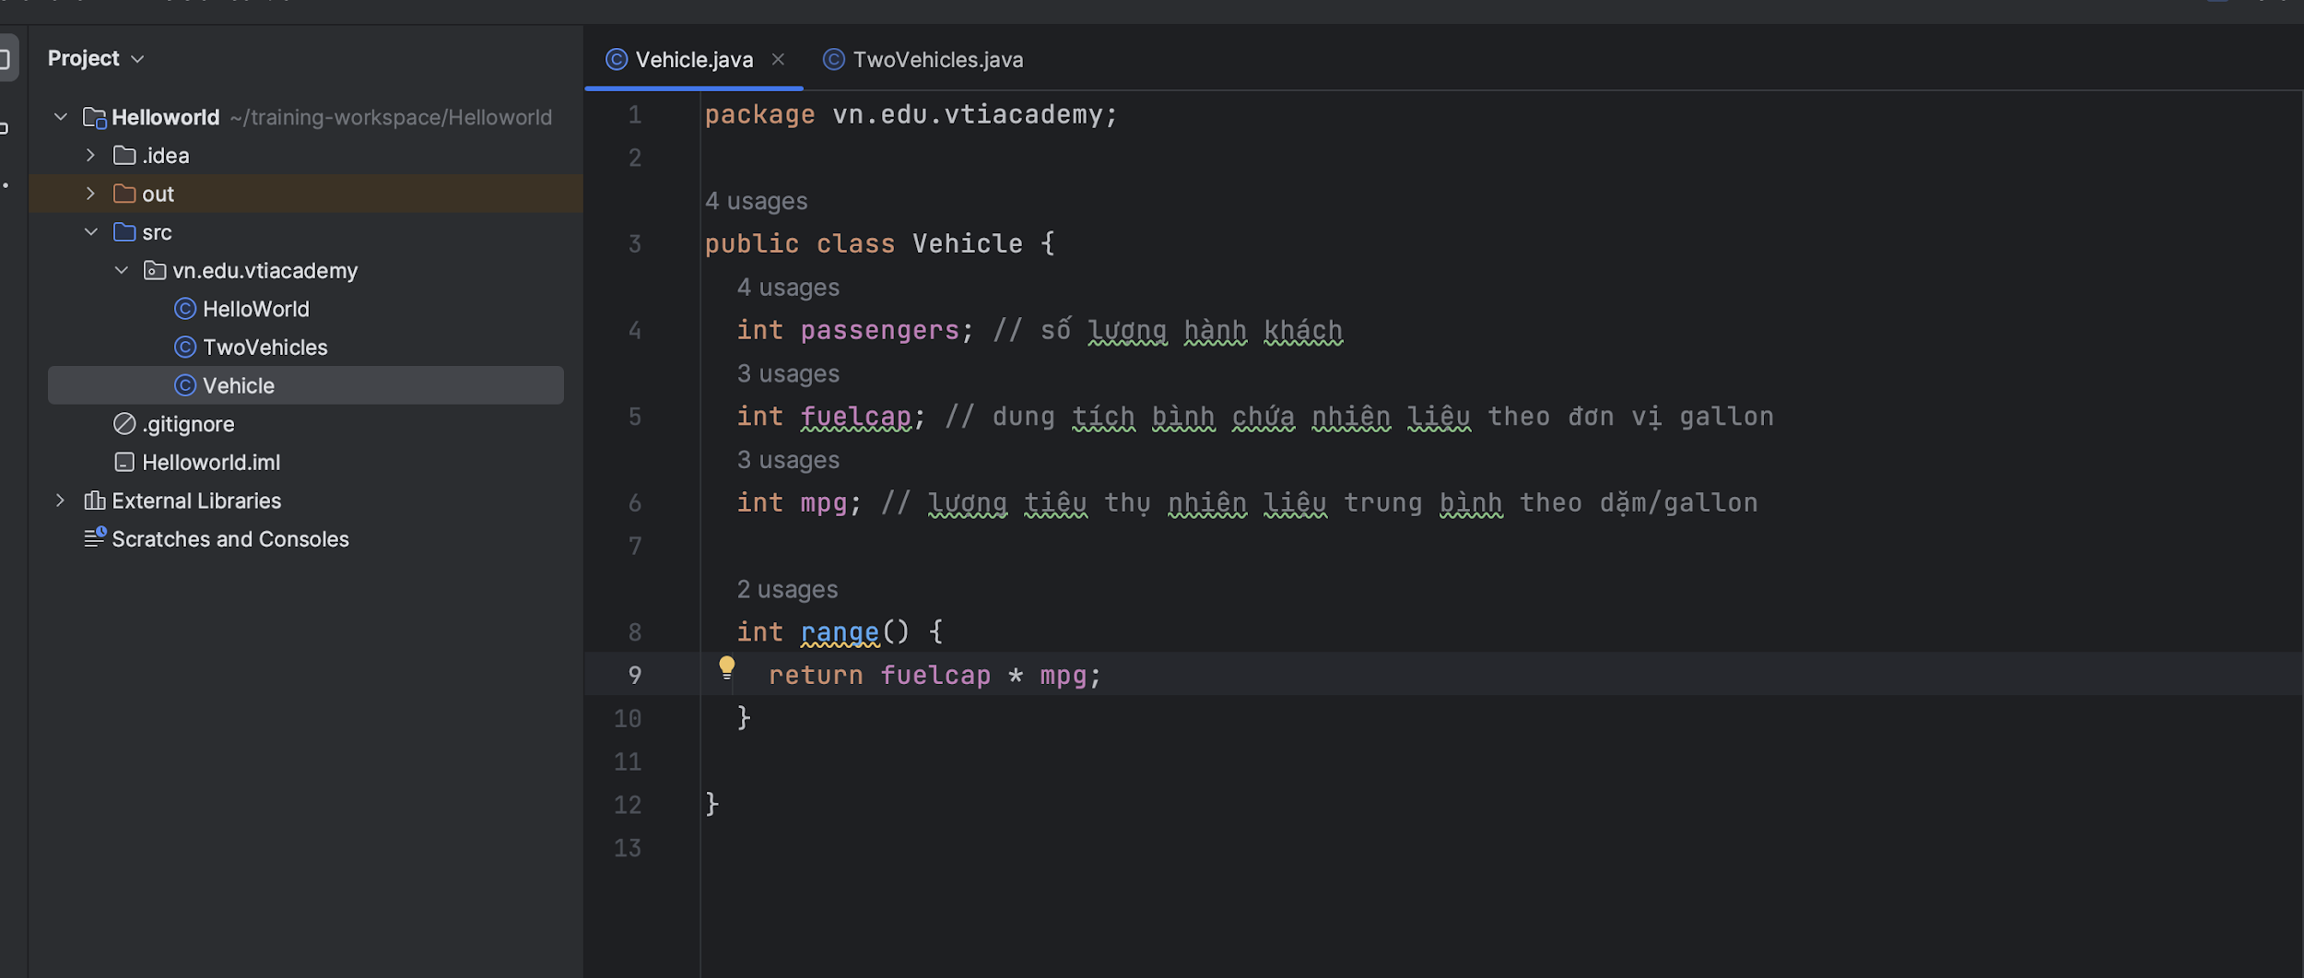
Phương thức trả về một giá trị

Slide 47
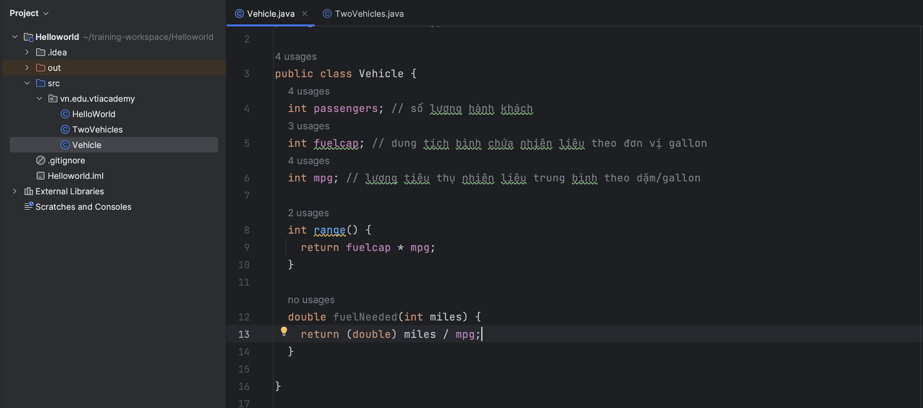
Phương thức sử dụng tham số

Slide 48
Phương thức khởi tạo
Phương thức khởi tạo (contructor) khởi tạo một đối tượng khi đối tượng được tạo ra. Phương thức khởi tạo có tên trùng với tên lớp của nó và cú pháp giống như một phương thức. Tuy nhiên, phương thức khởi tạo không có kiểu trả về. Thông thường, bạn sẽ dùng phương thức khởi tạo để cung cấp giá trị ban đầu cho các biến thể hiện được định nghĩa trong lớp, hoặc thực thi mọi thủ tục khởi tạo khác cần để tạo ra một đối tượng dạng đầy đủ.
Mọi lớp đều có phương thức khởi tạo, dù bạn có định nghĩa hay không, bởi vì Java tự động cung cấp một phương thức khởi tạo mặc định. Phương thức này khởi tạo giá trị mặc định cho tất cả biến thành viên, lần lượt là 0, null và false tương ứng với các kiểu số học, kiểu tham chiếu và kiểu boolean. Tuy nhiên, khi bạn định nghĩa phương thức khởi tạo riêng, thì phương thức khởi tạo mặc định sẽ không được sử dụng nữa.

Slide 49
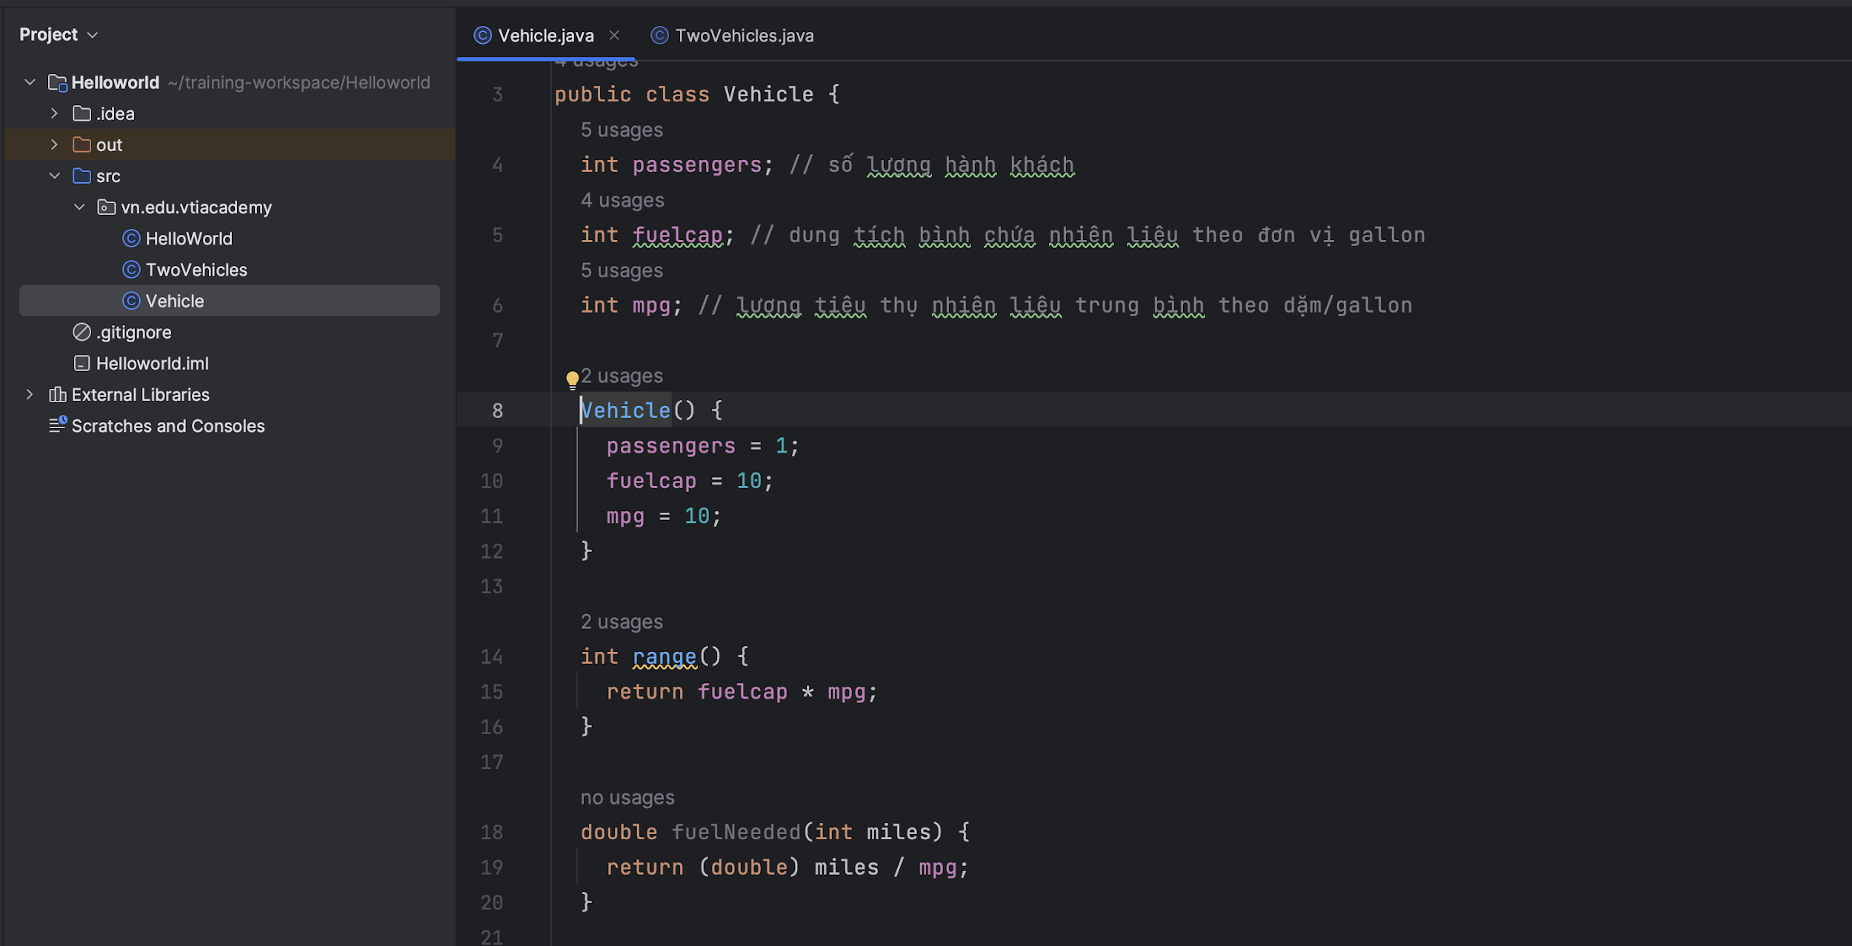
Phương thức khởi tạo

Slide 50
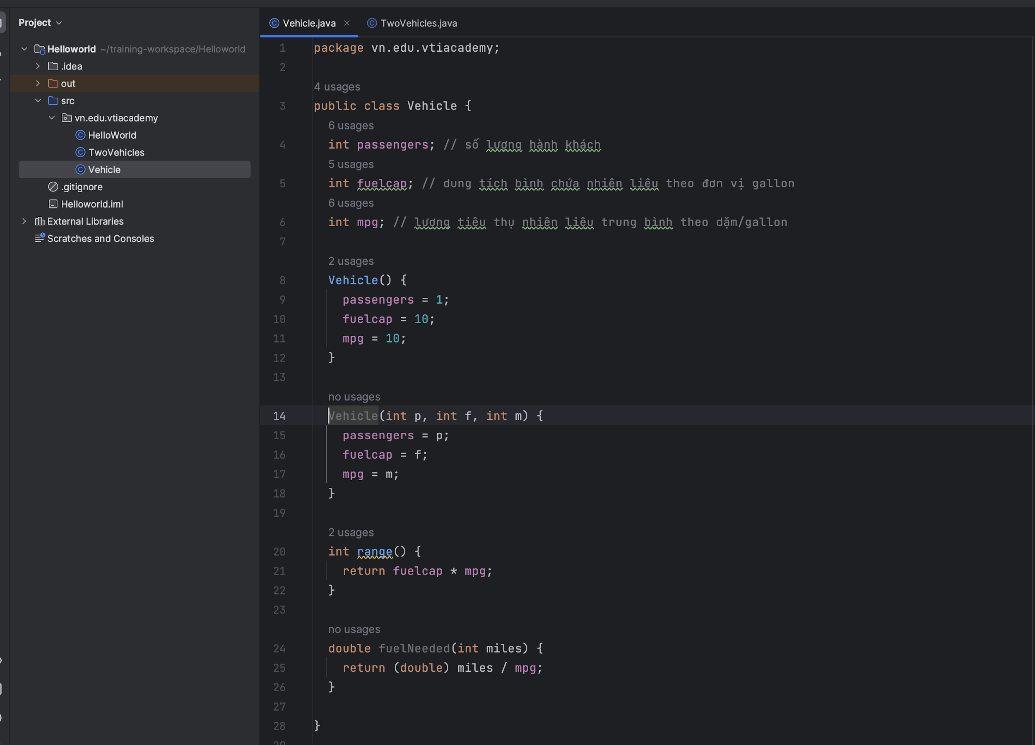
Phương thức khởi tạo có tham số

Slide 51
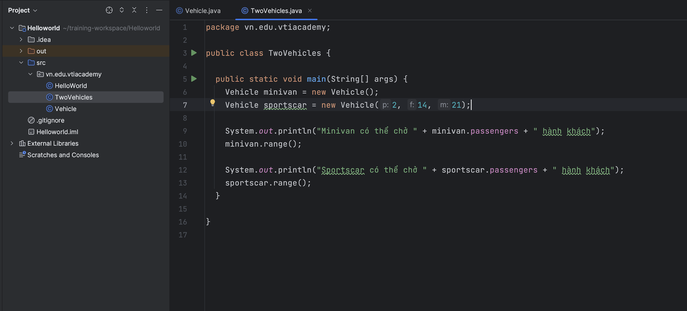
Phương thức khởi tạo

Slide 52
Từ khóa This
Khi một phương thức được gọi, nó tự động được truyền ngầm một đối số là một tham chiếu trỏ tới đối tượng đang được gọi phương thức này (tức là đối tượng mà trên đó phương thức được gọi). Tham số này có tên là this.

Slide 53
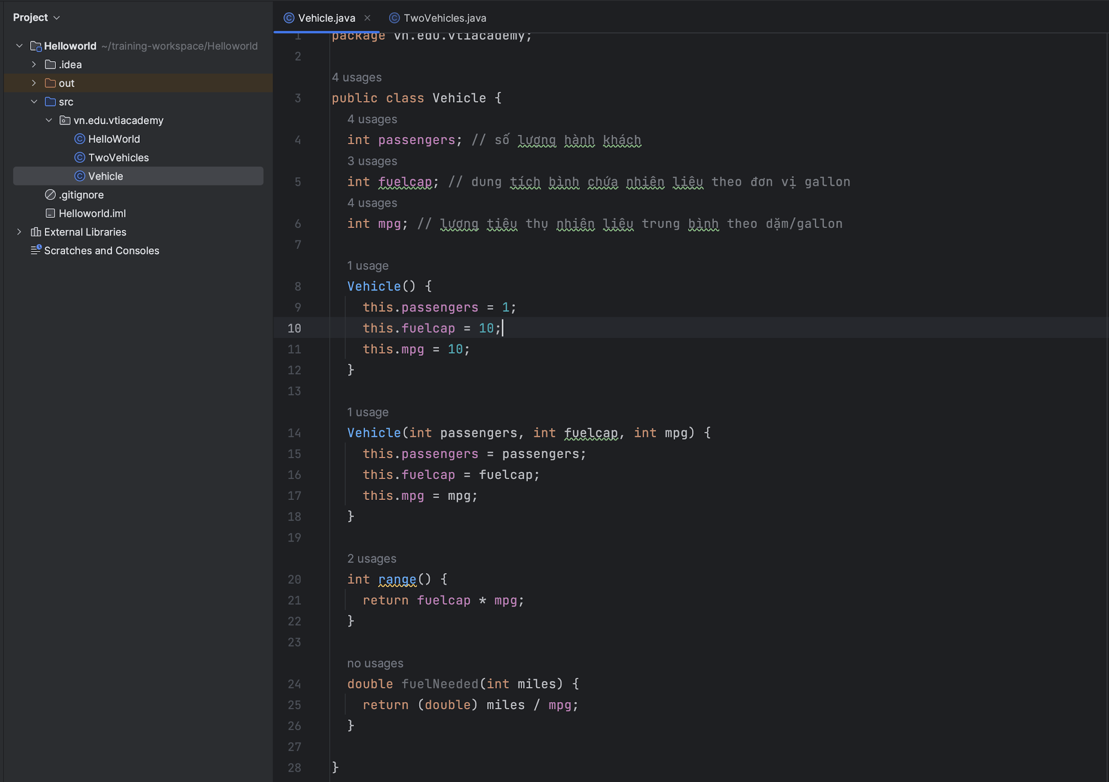
Từ khóa This

Slide 54
Mảng - Array
Mảng (array) là một tập hợp các biến cùng kiểu, được tham chiếu bằng một tên chung. Trong Java, mảng có thể có một hoặc nhiều chiều, nhưng mảng một chiều là thông dụng nhất.
Ưu điểm: là nó tổ chức dữ liệu theo một cách có thể dễ dàng xử lý
Mặc dù có thể được dùng giống như trong các ngôn ngữ lập trình khá, mảng trong Java có một thuộc tính đặc biệt: chúng được cài đặt như các đối tượng. Việc mảng được cài đặt như là đối tượng, bên cạnh lợi ích có thể thu hồi bộ nhớ bởi cơ chế gom rác khi mảng không còn sử dụng nữa, còn có một số ưu điểm quan trọng khác.

Slide 55
Mảng một chiều
Mảng một chiều (one-dimensional array) là một danh sách các biến có liên quan.
Khai báo mảng:
kiểu tên-mảng[] = new kiểu[kích-thước];
Note:
kiểu: khai báo kiểu phần tử của mảng. Kiểu phần tử cũng được gọi là kiểu cơ sở. Kiểu phần tử quyết định kiểu dữ liệu của mỗi phần tử được chứa trong mảng.
kích-thước: số lượng các phần tử mảng sẽ lưu trữ
Vì được cài đặt như đối tượng, việc tạo mảng là một quá trình hai bước. Đầu tiên, bạn khai báo một biến tham chiếu mảng. Thứ hai, bạn cấp phát bộ nhớ cho mảng thông qua toán tử new, gán tham chiếu tới địa chỉ bộ nhớ đó cho biến mảng.
Example: int sample[] = new int[10];

Slide 56
Mảng một chiều
Mỗi phần tử riêng biệt trong một mảng được truy cập thông qua chỉ số. Chỉ số (index) mô tả vị trí của phần tử trong một mảng. Trong Java, phần tử đầu tiên của tất cả các mảng đều có chỉ số là 0. Vì sample có 10 phần tử, nên mảng này có các giá trị chỉ số từ 0 đến 9

Slide 57
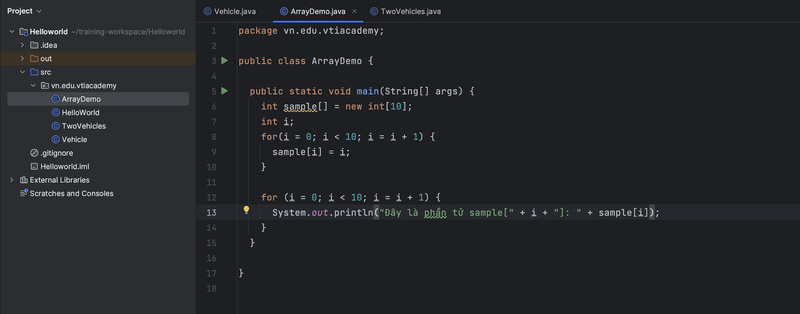
Mảng một chiều

Slide 58
Khởi tạo mảng một chiều
kiểu tên-mảng[] = {giá-trị-1, giá-trị-2, giá-trị-3, …, giá-trị-N};
Note:
Các giá trị ban đầu được chỉ định bởi giá-trị-1 đến giá-trị-N. Chúng được gán tuần tự, từ trái sang phải, theo thứ tự chỉ số. Java tự động cấp phát một mảng đủ lớn để chứa các giá trị khởi tạo được chỉ định. Không nhất thiết cần sử dụng tường minh toán tử new

Slide 59
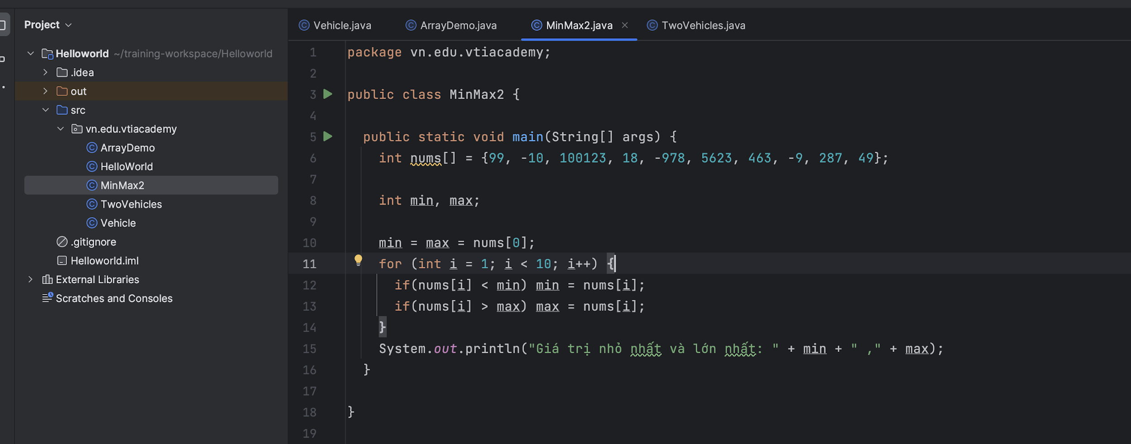
Khởi tạo mảng một chiều

Slide 60
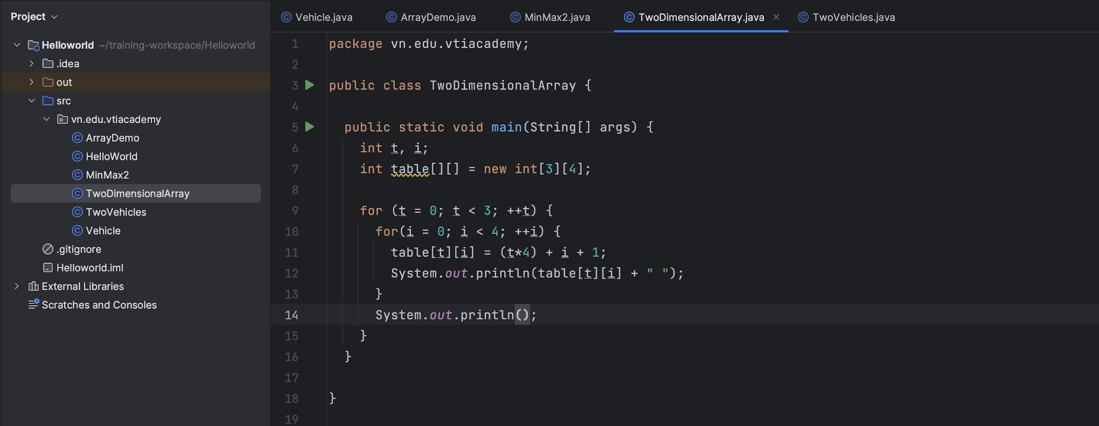
Mảng đa chiều
Mảng đa chiều là mảng của các mảng
Mảng hai chiều
int table[][] = new int[10][20];

Slide 61
Cú pháp khai báo mảng thay thế
kiểu[] tên-biến;
Example:
int counter[] = new int[3];
int[] counter = new int[3];
char table[][] = new char[3][4];
char[][] table = new char[3][4];
int[] nums, nums2, nums3;

Slide 62
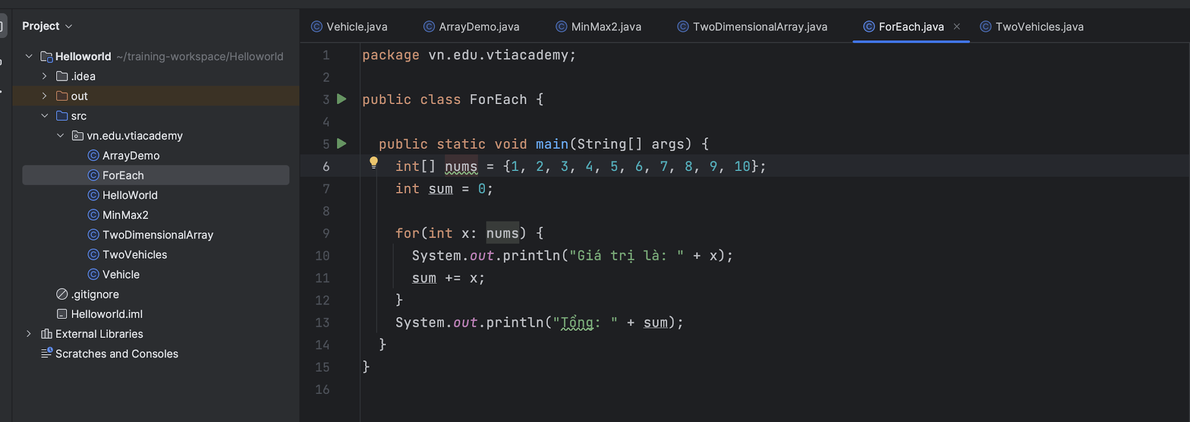
Vòng lặp kiểu for-each
for(kiểu biến-lặp: tên-tập-hợp) khối-câu-lệnh;
Note:
kiểu: chỉ định kiểu dữ liệu
biến-lặp: là tên của biến lặp (iteration variable) sẽ lần lượt nhận giá trị của các phần tử trong một tập hợp, mỗi lần một phần tử, từ đầu đến cuối
tên-tập-hợp: là tập hợp được duyệt

Slide 63
String
String định nghĩa và hỗ trợ các chuỗi ký tự
Trong nhiều ngôn ngữ lập trình khá, chuỗi là một mảng của các ký tự, nhưng Java không như vậy. Trong Java, String chính là đối tượng.
Khởi tạo các chuỗi
String str = new String(“Hello”);
String str2 = new String(str);

Slide 64
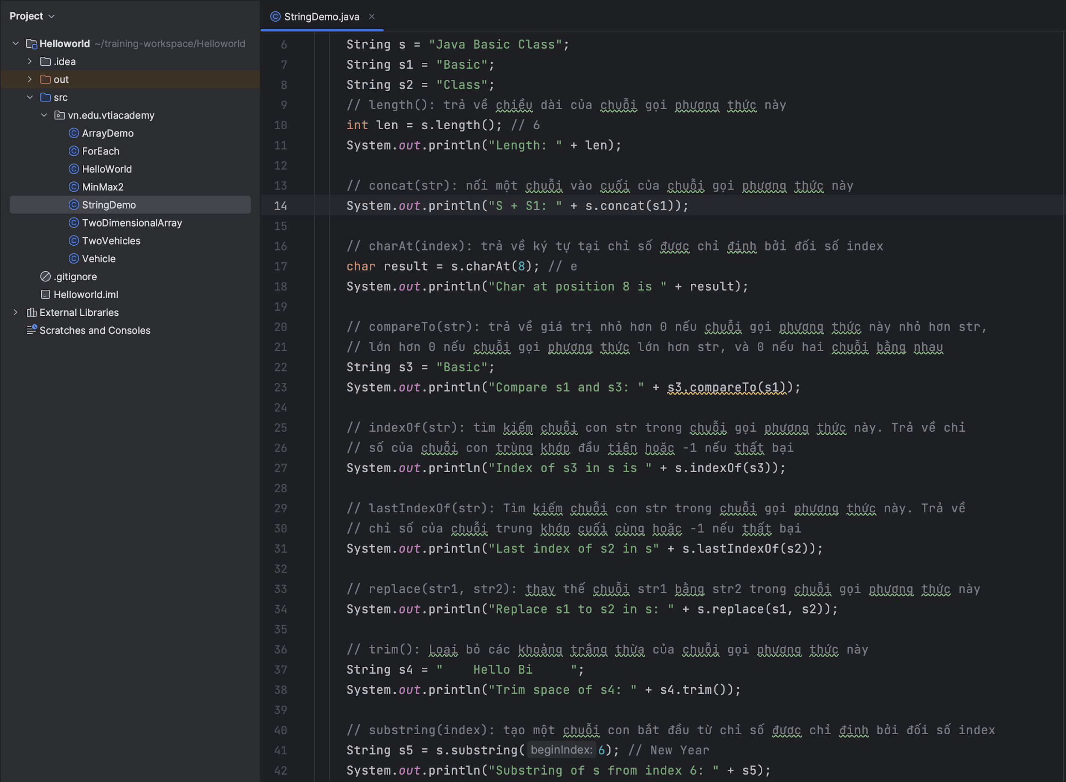
Các phương thức thao tác trên String

Slide 65
Varargs - Đối số có độ dài biến đổi
Varargs – viết tắt của từ variable-length argument (đối số có độ dài biến đổi)
Một đối số độ dài biến đổi được viết bằng cách sử dụng ba dấu chấm (…)
Một phương thức nhận một đối số có độ dài biến đổi được gọi là phương thức variable-arity hay phương thức varargs. Danh sách đối số của phương thức varags không cố định, mà có độ dài thay đổi.

Slide 66
Varargs - Đối số có độ dài biến đổi
int… v;
Cú pháp này thông báo cho trình biên dịch biết rằng varTest() có thể được gọi mà không có hoặc có nhiều tham số.
v được khai báo ngầm định như là một mảng kiểu int, tức là … đại diện cho []

Slide 67
Enum
Kiểu enum là một kiểu lớp đặc biệt. Nó định nghĩa một loại lớp đặc biệt chỉ có thể được khởi tạo một số lần nhất định.
Một khai báo enum tức là nhóm tất cả các trường hợp của enum đó. Tất cả chúng đều là hằng số.
Bởi vì các giá trị của Enum là các hằng số, nên tên của các trường kiểu enum thường là các chữ cái hoa.

Slide 68
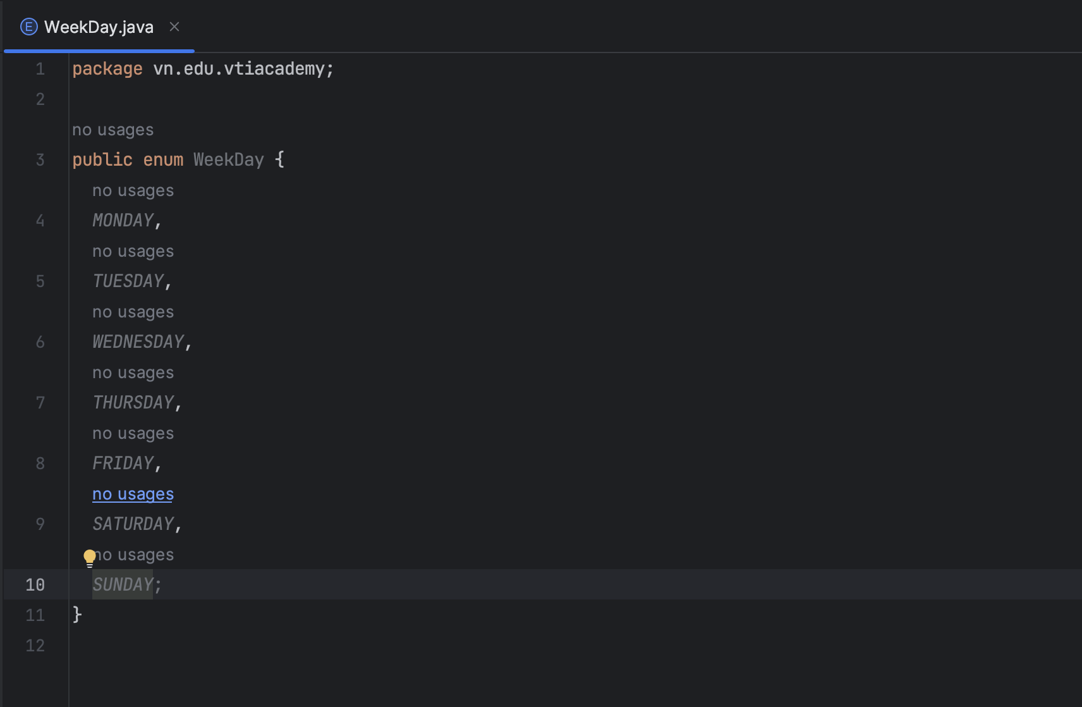
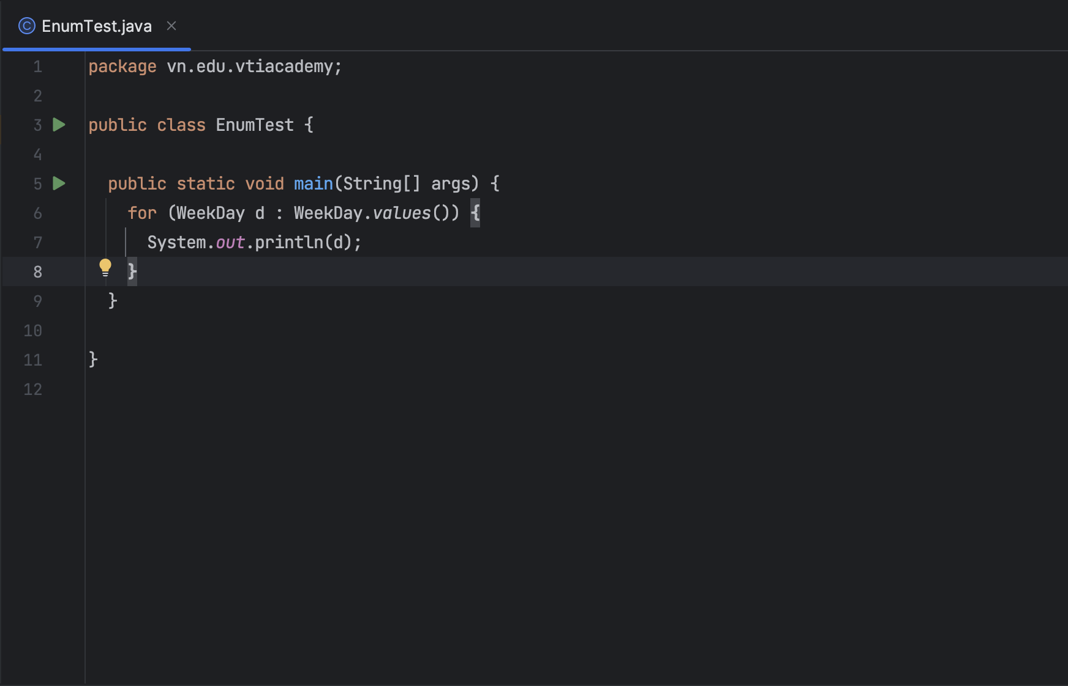
Enum

Slide 69
Tham khảo
Java: A Beginner’s Guide – Herbert Schildt
Effective Java
https://gpcoder.com/category/java-core/basic-java/

